Slide 1


电磁场与波——习题课
主 讲 人： 李志宇
任课教师： 马西奎 教授
日 期： 2020/05

Slide 2
CONTENS
第三章 恒定磁场
磁感应强度·安培环路定律
恒定磁场基本方程·分界面上的衔接条件
磁矢位·恒定磁场的边值问题
镜像法·电感·磁场能量与力
第四章 时变电磁场
电磁场基本方程·分界面上的衔接条件
电磁功率流和坡印亭矢量·正弦电磁场
电磁辐射

Slide 3
第三章 恒定磁场

Slide 4
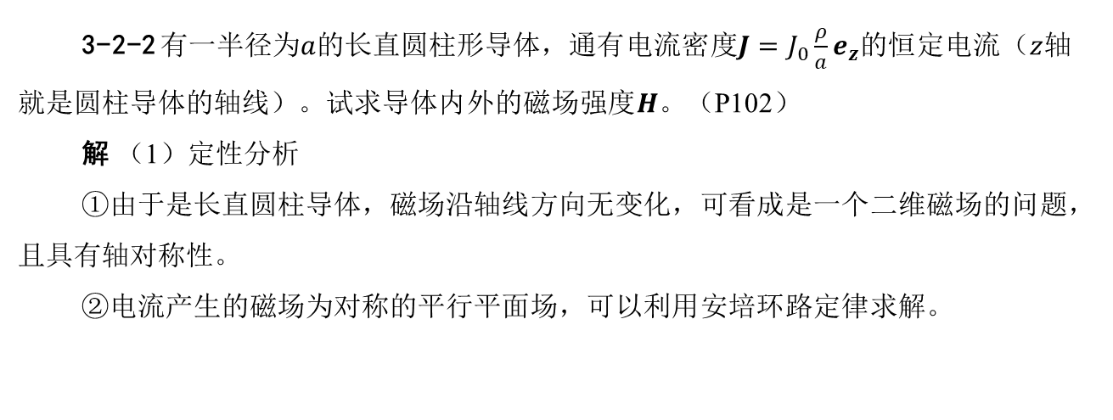
一、磁感应强度·安培环路定律
（一）目的
1.会用毕奥-萨伐尔定律求磁感应强度；
2.会用安培环路安律求磁场强度或磁感应强度；
3.掌握媒质磁化的概念。
（二）例题分析
3-2-2 有一半径为$a$的长直圆柱形导体，通有电流密度$J=J_{0}\frac{ρ}{a}e_{z}$的恒定电流（$z$轴就是圆柱导体的轴线）。试求导体内外的磁场强度$H$。（P102）
解 （1）定性分析
①由于是长直圆柱导体，磁场沿轴线方向无变化，可看成是一个二维磁场的问题，且具有轴对称性。
②电流产生的磁场为对称的平行平面场，可以利用安培环路定律求解。

Slide 5
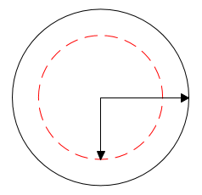

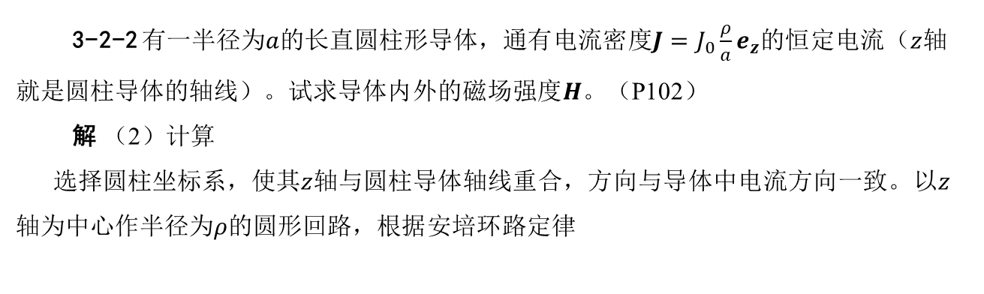


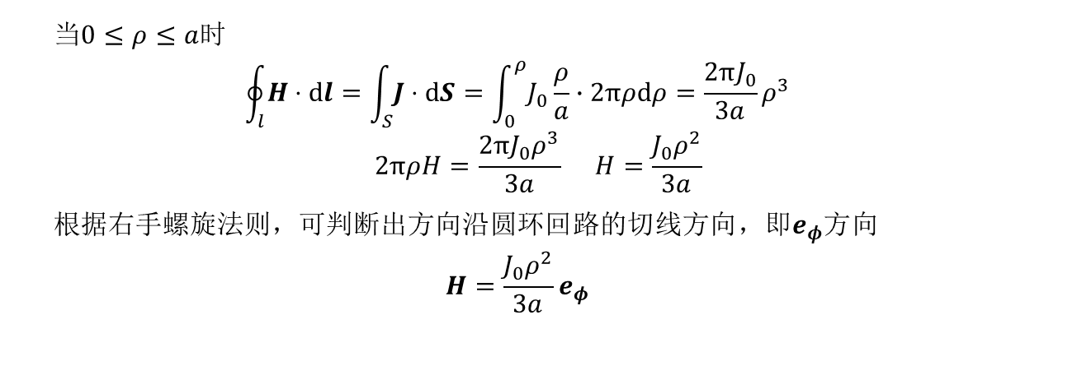
一、磁感应强度·安培环路定律
（二）例题分析
3-2-2 有一半径为$a$的长直圆柱形导体，通有电流密度$J=J_{0}\frac{ρ}{a}e_{z}$的恒定电流（$z$轴就是圆柱导体的轴线）。试求导体内外的磁场强度$H$。（P102）
解 （2）计算
选择圆柱坐标系，使其$z$轴与圆柱导体轴线重合，方向与导体中电流方向一致。以$z$轴为中心作半径为$ρ$的圆形回路，根据安培环路定律
当$0≤ρ≤a$时
$$\oint_{l}{H}⋅dl=\int_{S}{J}⋅dS=\int_{0}^{ρ}{J_{0}}\frac{ρ}{a}∙2πρdρ=\frac{2πJ_{0}}{3a}ρ^{3} \\ 2πρH=\frac{2πJ_{0}ρ^{3}}{3a} H=\frac{J_{0}ρ^{2}}{3a}$$
根据右手螺旋法则，可判断出方向沿圆环回路的切线方向，即$e_{φ}$方向
$$H=\frac{J_{0}ρ^{2}}{3a}e_{φ}$$
$$a$$
$$ρ$$
$$l$$
图3-1

Slide 6
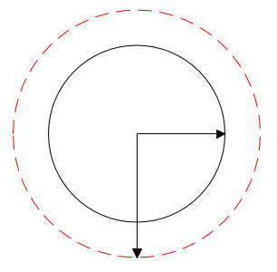

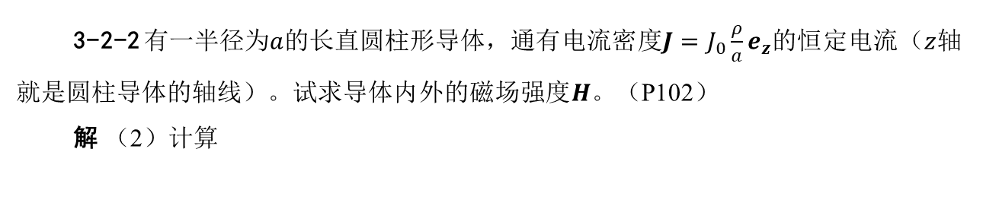

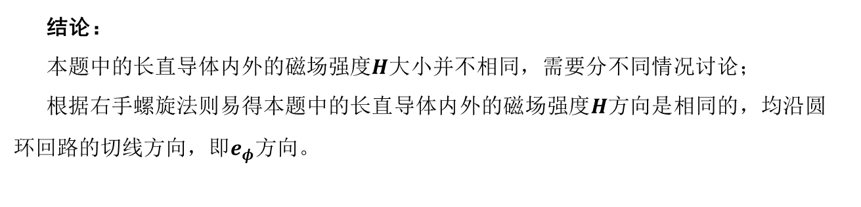
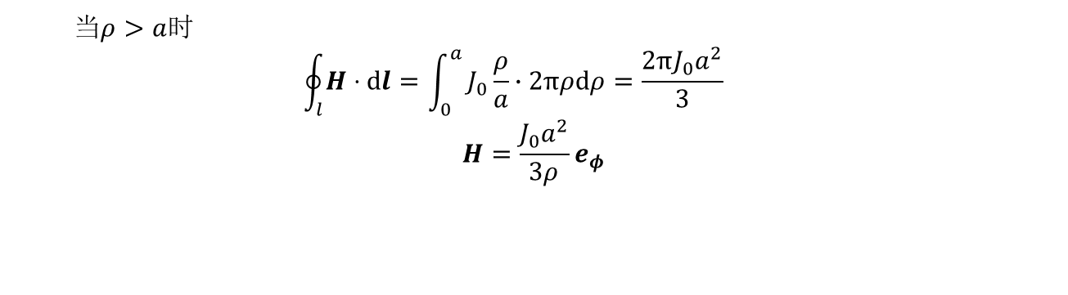

一、磁感应强度·安培环路定律
（二）例题分析
3-2-2 有一半径为$a$的长直圆柱形导体，通有电流密度$J=J_{0}\frac{ρ}{a}e_{z}$的恒定电流（$z$轴就是圆柱导体的轴线）。试求导体内外的磁场强度$H$。（P102）
解 （2）计算
当$ρ>a$时
$$\oint_{l}{H}⋅dl=\int_{0}^{a}{J_{0}\frac{ρ}{a}∙2πρdρ}=\frac{2πJ_{0}a^{2}}{3} \\ H=\frac{J_{0}a^{2}}{3ρ}e_{φ}$$
$$a$$
$$ρ$$
$$l$$
图3-2
结论：
本题中的长直导体内外的磁场强度$H$大小并不相同，需要分不同情况讨论；
根据右手螺旋法则易得本题中的长直导体内外的磁场强度$H$方向是相同的，均沿圆环回路的切线方向，即$e_{φ}$方向。

Slide 7
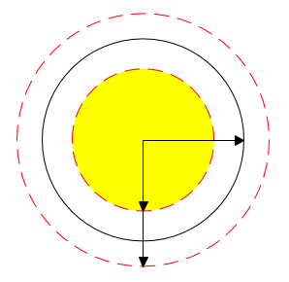

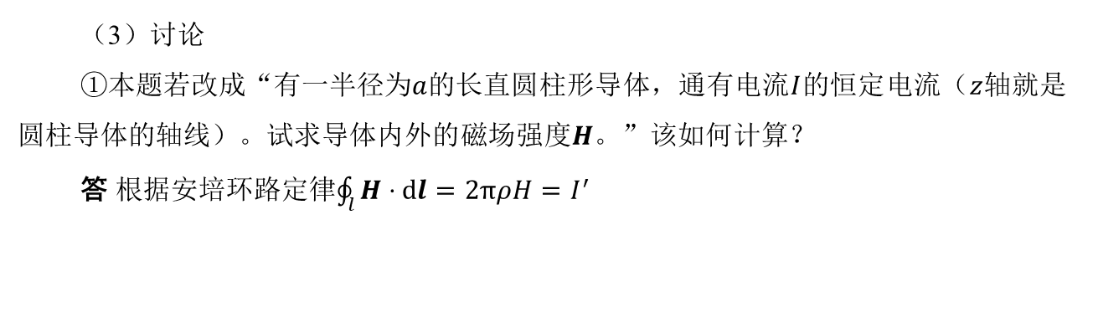






一、磁感应强度·安培环路定律
（二）例题分析
（3）讨论
①本题若改成“有一半径为$a$的长直圆柱形导体，通有电流$I$的恒定电流（$z$轴就是圆柱导体的轴线）。试求导体内外的磁场强度$H$。”该如何计算？
答 根据安培环路定律$\oint_{l}{H}⋅dl=2πρH=I^{′}$
当$0≤ρ≤a$时
$$I^{′}=\frac{I}{πa^{2}}πρ^{2}=\frac{ρ^{2}}{a^{2}}I \\ H=\frac{ρI}{2πa^{2}} H=\frac{ρI}{2πa^{2}}e_{φ}$$
当$ρ>a$时
$$I^{′}=I$$
$$H=\frac{I}{2πρ}e_{φ}$$
$$a$$
$$ρ_{1}$$
$$l_{1}$$
$$l_{2}$$
$$ρ_{2}$$
图3-3

Slide 8
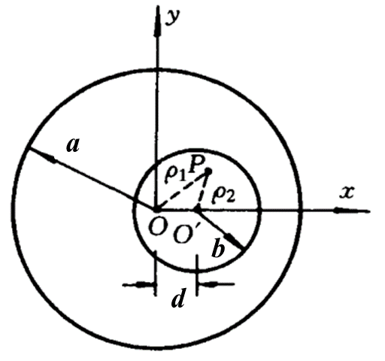

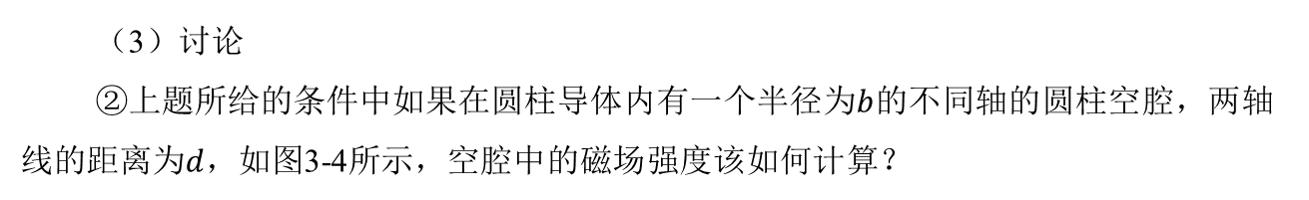

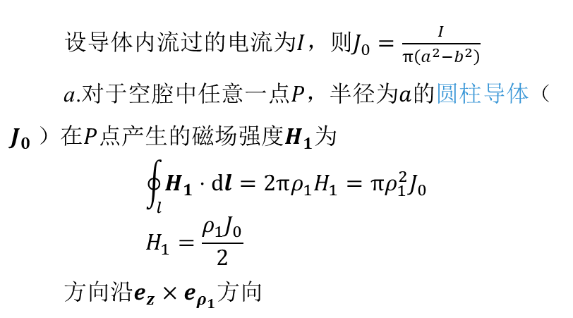
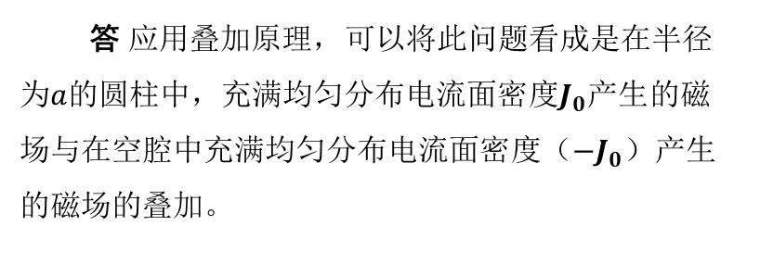
一、磁感应强度·安培环路定律
（3）讨论
②上题所给的条件中如果在圆柱导体内有一个半径为$b$的不同轴的圆柱空腔，两轴线的距离为$d$，如图3-4所示，空腔中的磁场强度该如何计算？
答 应用$叠加原理，$可以将此问题看成是在半径为$a$的圆柱中，充满均匀分布电流面密度$J_{0}$产生的磁场与在空腔中充满均匀分布电流面密度（$−J_{0}$）产生的磁场的叠加。
$$J_{0}$$
$${−J}_{0}$$
设导体内流过的电流为$I$，则$J_{0}=\frac{I}{π\left(a^{2}−b^{2}\right)}$
a.对于空腔中任意一点$P$，半径为$a$的圆柱导体（ $J_{0}$）在$P$点产生的磁场强度$H_{1}$为
$$\oint_{l}{H_{1}}⋅dl=2πρ_{1}H_{1}=πρ_{1}^{2}J_{0} \\ H_{1}=\frac{ρ_{1}J_{0}}{2}$$
方向沿$e_{z}×e_{ρ_{1}}$方向
图3-4

Slide 9
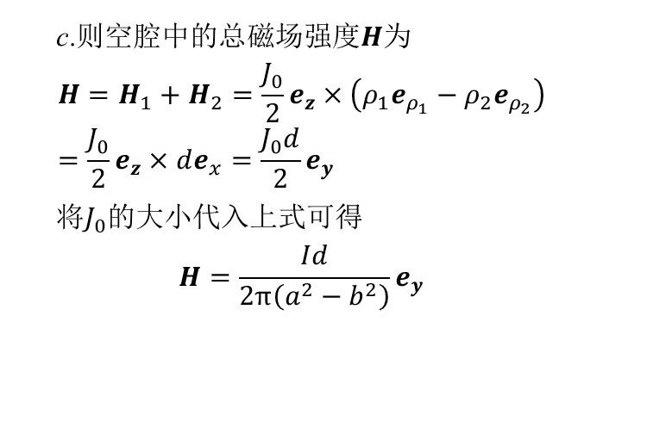
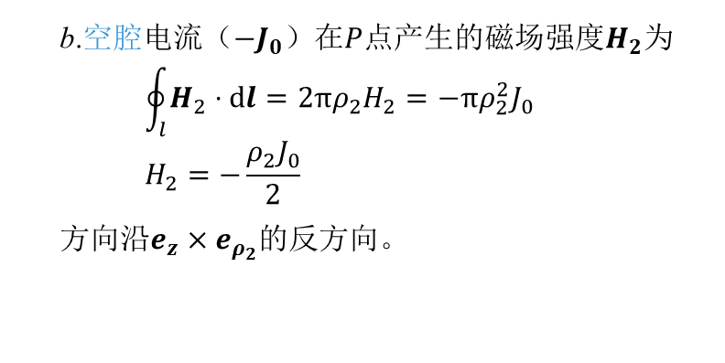
一、磁感应强度·安培环路定律
（3）讨论
②上题所给的条件中如果在圆柱导体内有一个半径为$b$的不同轴的圆柱空腔，两轴线的距离为$d$，如图3-4所示，空腔中的磁场强度该如何计算？
b.空腔电流（$−J_{0}$）在$P$点产生的磁场强度$H_{2}$为
$$\oint_{l}{H_{2}}⋅dl=2πρ_{2}H_{2}=−πρ_{2}^{2}J_{0} \\ H_{2}=−\frac{ρ_{2}J_{0}}{2}$$
方向沿$e_{z}×e_{ρ_{2}}$的反方向。
c.则空腔中的总磁场强度$H$为
$$H=H_{1}+H_{2}=\frac{J_{0}}{2}e_{z}×\left(ρ_{1}e_{ρ_{1}}−ρ_{2}e_{ρ_{2}}\right) \\ =\frac{J_{0}}{2}e_{z}×de_{x}=\frac{J_{0}d}{2}e_{y}$$
将$J_{0}$的大小代入上式可得
$$H=\frac{Id}{2π\left(a^{2}−b^{2}\right)}e_{y}$$
图3-4

Slide 10
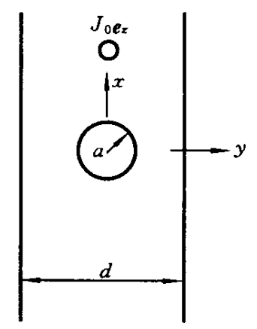
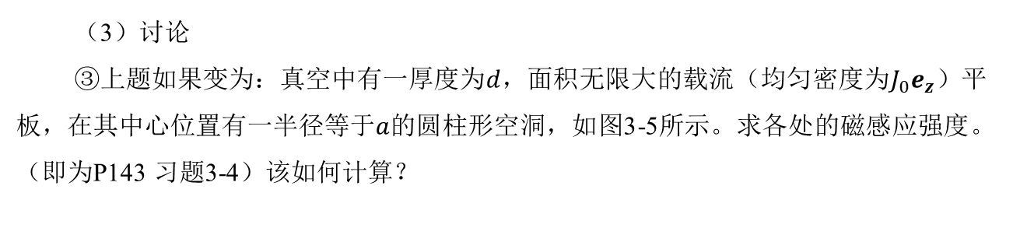
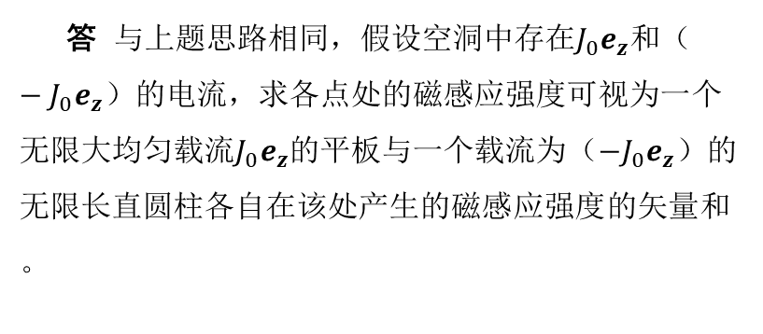
一、磁感应强度·安培环路定律
（3）讨论
③上题如果变为：真空中有一厚度为$d$，面积无限大的载流（均匀密度为$J_{0}e_{z}$）平板，在其中心位置有一半径等于$a$的圆柱形空洞，如图3-5所示。求各处的磁感应强度。（即为P143 习题3-4）该如何计算？
答 与上题思路相同，假设空洞中存在$J_{0}e_{z}$和（$−J_{0}e_{z}$）的电流，求各点处的磁感应强度可视为一个无限大均匀载流$J_{0}e_{z}$的平板与一个载流为（$−J_{0}e_{z}$）的无限长直圆柱各自在该处产生的磁感应强度的矢量和。
图3-5

Slide 11
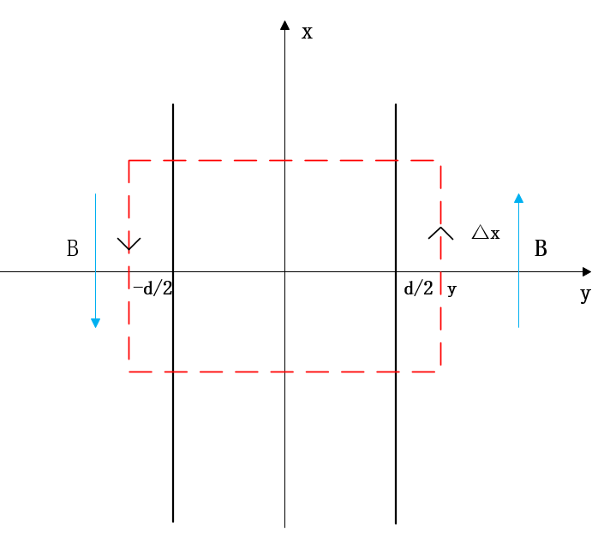



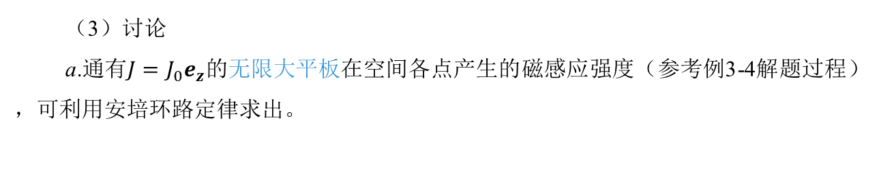

一、磁感应强度·安培环路定律
（3）讨论
a.通有$J=J_{0}e_{z}$的无限大平板在空间各点产生的磁感应强度（参考例3-4解题过程），可利用安培环路定律求出。
当$\left|y\right|⩾\frac{d}{2}$时，
$$\oint_{l}{H}⋅dl=\int_{S}{J}⋅dS$$
$$H∆x+H∆x=d∙∆x∙J_{0}$$
$$H=\frac{J_{0}d}{2}$$
$$B=\frac{μ_{0}J_{0}d}{2}$$
由右手螺旋法则可知，当$y⩾\frac{d}{2}$时，$B$沿$e_{x}$方向；当$y⩽\frac{d}{2}$时，$B$沿$−e_{x}$方向。
$$J_{0}$$
$$⨀$$
$$l$$
图3-6

Slide 12
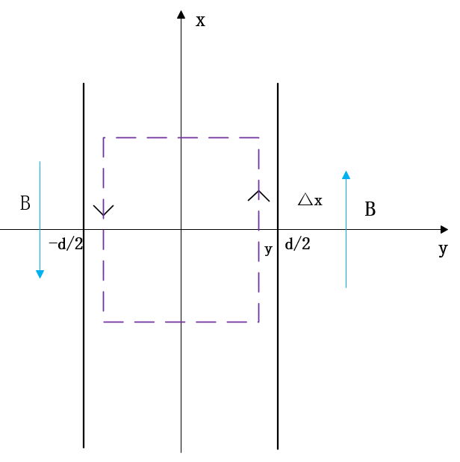
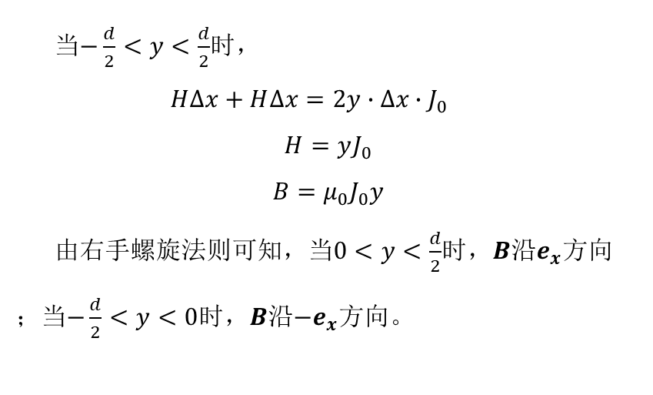
一、磁感应强度·安培环路定律
（3）讨论
a.通有$J=J_{0}e_{z}$的无限大平板在空间各点产生的磁感应强度（参考例3-4解题过程），可利用安培环路定律求出。
当$−\frac{d}{2}<y<\frac{d}{2}$时，
$$H∆x+H∆x=2y∙∆x∙J_{0}$$
$$H=yJ_{0}$$
$$B=μ_{0}J_{0}y$$
由右手螺旋法则可知，当$0<y<\frac{d}{2}$时，$B$沿$e_{x}$方向；当$−\frac{d}{2}<y<0$时，$B$沿$−e_{x}$方向。
$$l$$
图3-7

Slide 13
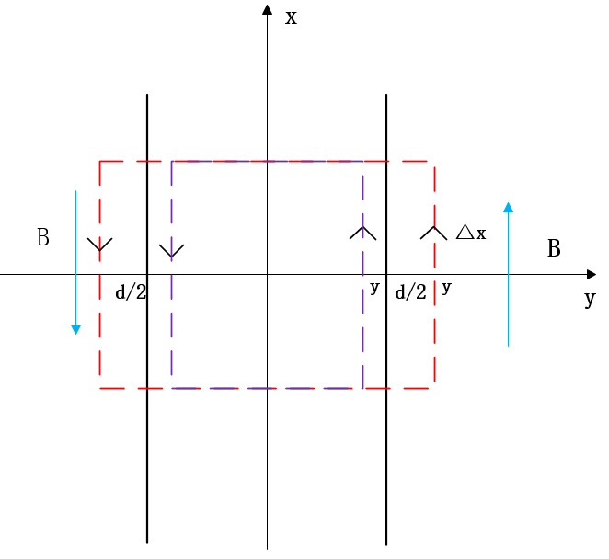

一、磁感应强度·安培环路定律
（3）讨论
a.通有$J=J_{0}e_{z}$的无限大平板在空间各点产生的磁感应强度（参考例3-4解题过程），可利用安培环路定律求出。
$$B_{1}=\left\{\begin{matrix}−\frac{μ_{0}J_{0}d}{2}e_{x} & y⩾\frac{d}{2} \\ μ_{0}J_{0}ye_{x} & 0<y<\frac{d}{2} \\ −μ_{0}J_{0}ye_{x} & −\frac{d}{2}<y<0 \\ \frac{μ_{0}J_{0}d}{2}e_{x} & y⩽−\frac{d}{2}\end{matrix}\right.$$
图3-8

Slide 14
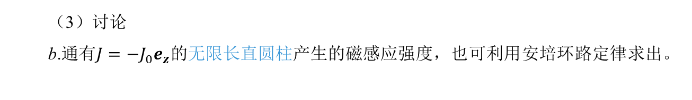

一、磁感应强度·安培环路定律
（3）讨论
b.通有$J=−J_{0}e_{z}$的无限长直圆柱产生的磁感应强度，也可利用安培环路定律求出。
$$B_{2}=\left\{\begin{matrix}−\frac{μ_{0}J_{0}a^{2}}{2r}e_{φ} & ρ>a \\ −\frac{μ_{0}J_{0}}{2}e_{φ} & 0<ρ≤a\end{matrix}\right.$$
由于$e_{φ}=−e_{x}sinφ+e_{y}cosφ$，$sinφ=\frac{y}{\sqrt{x^{2}+y^{2}}}$，$cosφ=\frac{x}{\sqrt{x^{2}+y^{2}}}$，故
$$e_{φ}=\frac{\left(xe_{y}−ye_{x}\right)}{\sqrt{x^{2}+y^{2}}}$$
得到
$$B_{2}=\left\{\begin{matrix}−\frac{μ_{0}J_{0}a^{2}}{2\left(x^{2}+y^{2}\right)}\left[−ye_{x}+xe_{y}\right] & ρ>a \\ −\frac{μ_{0}J_{0}}{2}\left[−ye_{x}+xe_{y}\right] & 0<ρ≤a\end{matrix}\right.$$

Slide 15
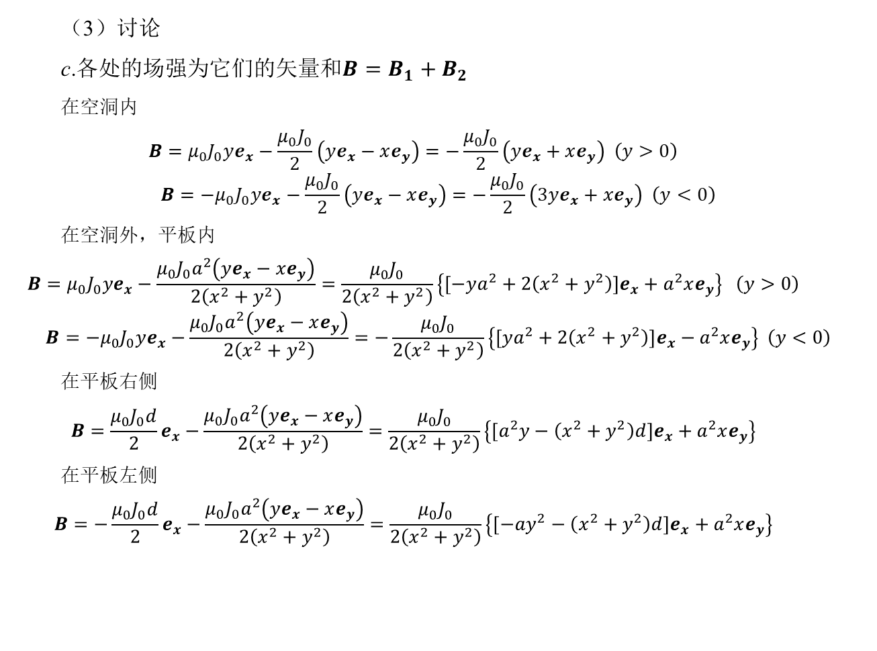
一、磁感应强度·安培环路定律
（3）讨论
c.各处的场强为它们的矢量和$B=B_{1}+B_{2}$
在空洞内
$$B=μ_{0}J_{0}ye_{x}−\frac{μ_{0}J_{0}}{2}\left(ye_{x}−xe_{y}\right)=−\frac{μ_{0}J_{0}}{2}\left(ye_{x}+xe_{y}\right) \left(y>0\right)$$
$$B=−μ_{0}J_{0}ye_{x}−\frac{μ_{0}J_{0}}{2}\left(ye_{x}−xe_{y}\right)=−\frac{μ_{0}J_{0}}{2}\left(3ye_{x}+xe_{y}\right) \left(y<0\right)$$
在空洞外，平板内
$$B=μ_{0}J_{0}ye_{x}−\frac{μ_{0}J_{0}a^{2}\left(ye_{x}−xe_{y}\right)}{2\left(x^{2}+y^{2}\right)}=\frac{μ_{0}J_{0}}{2\left(x^{2}+y^{2}\right)}\left\{\left[−ya^{2}+2\left(x^{2}+y^{2}\right)\right]e_{x}+a^{2}xe_{y}\right\} \left(y>0\right)$$
$$B=−μ_{0}J_{0}ye_{x}−\frac{μ_{0}J_{0}a^{2}\left(ye_{x}−xe_{y}\right)}{2\left(x^{2}+y^{2}\right)}=−\frac{μ_{0}J_{0}}{2\left(x^{2}+y^{2}\right)}\left\{\left[ya^{2}+2\left(x^{2}+y^{2}\right)\right]e_{x}−a^{2}xe_{y}\right\} \left(y<0\right)$$
在平板右侧
$$B=\frac{μ_{0}J_{0}d}{2}e_{x}−\frac{μ_{0}J_{0}a^{2}\left(ye_{x}−xe_{y}\right)}{2\left(x^{2}+y^{2}\right)}=\frac{μ_{0}J_{0}}{2\left(x^{2}+y^{2}\right)}\left\{\left[a^{2}y−\left(x^{2}+y^{2}\right)d\right]e_{x}+a^{2}xe_{y}\right\}$$
在平板左侧
$$B=−\frac{μ_{0}J_{0}d}{2}e_{x}−\frac{μ_{0}J_{0}a^{2}\left(ye_{x}−xe_{y}\right)}{2\left(x^{2}+y^{2}\right)}=\frac{μ_{0}J_{0}}{2\left(x^{2}+y^{2}\right)}\left\{\left[−ay^{2}−\left(x^{2}+y^{2}\right)d\right]e_{x}+a^{2}xe_{y}\right\}$$

Slide 16
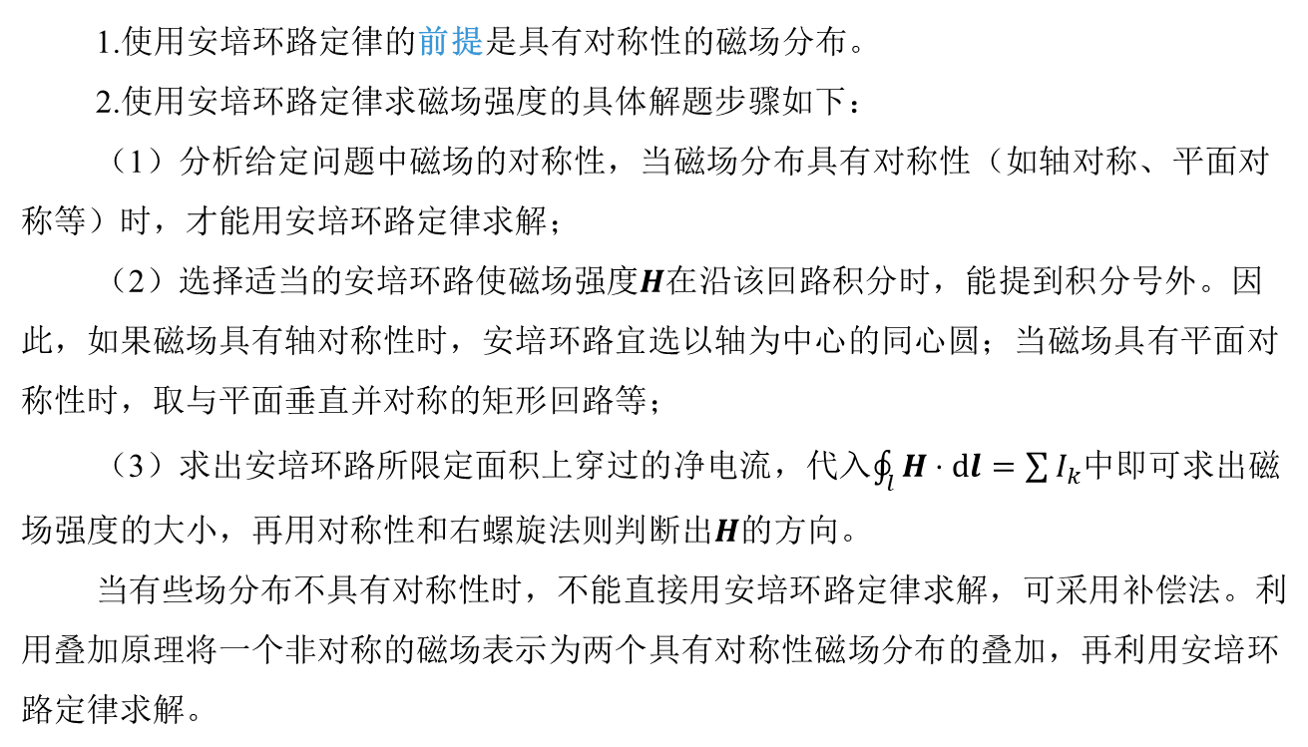
一、磁感应强度·安培环路定律
（三）小结
1.使用安培环路定律的前提是具有对称性的磁场分布。
2.使用安培环路定律求磁场强度的具体解题步骤如下：
（1）分析给定问题中磁场的对称性，当磁场分布具有对称性（如轴对称、平面对称等）时，才能用安培环路定律求解；
（2）选择适当的安培环路使磁场强度$H$在沿该回路积分时，能提到积分号外。因此，如果磁场具有轴对称性时，安培环路宜选以轴为中心的同心圆；当磁场具有平面对称性时，取与平面垂直并对称的矩形回路等；
（3）求出安培环路所限定面积上穿过的净电流，代入$\oint_{l}{H}⋅dl=\sum{I_{k}}$中即可求出磁场强度的大小，再用对称性和右螺旋法则判断出$H$的方向。
当有些场分布不具有对称性时，不能直接用安培环路定律求解，可采用补偿法。利用叠加原理将一个非对称的磁场表示为两个具有对称性磁场分布的叠加，再利用安培环路定律求解。

Slide 17
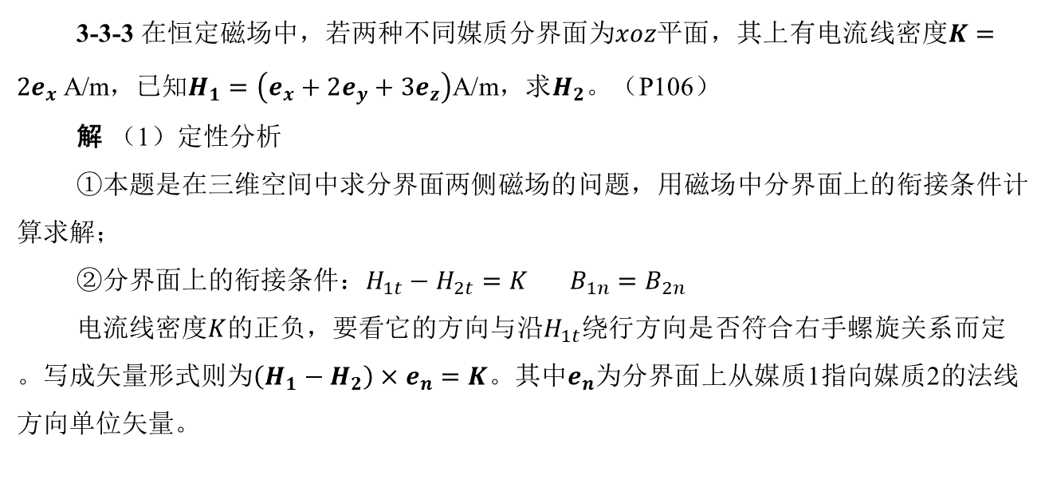
二、恒定磁场基本方程·分界面上的衔接条件
（一）目的
1.熟练掌握微分形式和积分形式的恒定磁场基本方程；
2.会用分界面上的衔接条件计算分界面两侧的磁场。
（二）例题分析
3-3-3 在恒定磁场中，若两种不同媒质分界面为$xoz$平面，其上有电流线密度$K=2e_{x}$A/m，已知$H_{1}=\left(e_{x}+2e_{y}+3e_{z}\right)$A/m，求$H_{2}$。（P106）
解 （1）定性分析
①本题是在三维空间中求分界面两侧磁场的问题，用磁场中分界面上的衔接条件计算求解；
②分界面上的衔接条件：$H_{1t}−H_{2t}=K B_{1n}=B_{2n}$
电流线密度$K$的正负，要看它的方向与沿$H_{1t}$绕行方向是否符合右手螺旋关系而定。写成矢量形式则为$\left(H_{1}−H_{2}\right)×e_{n}=K$。其中$e_{n}$为分界面上从媒质1指向媒质2的法线方向单位矢量。

Slide 18
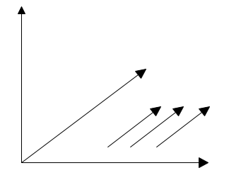

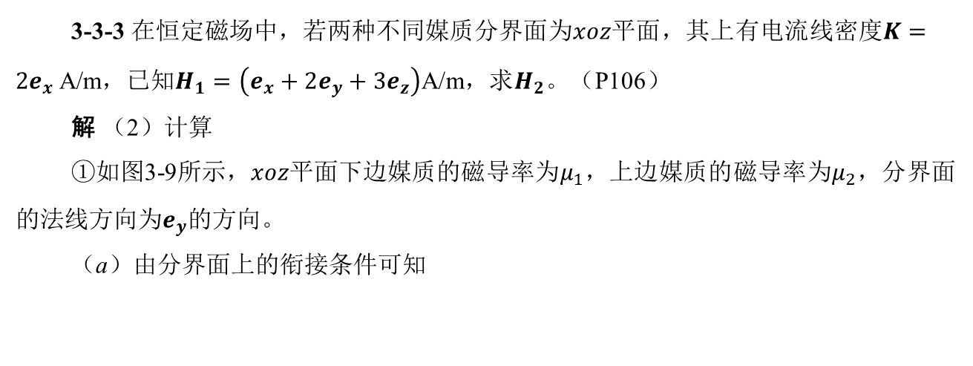




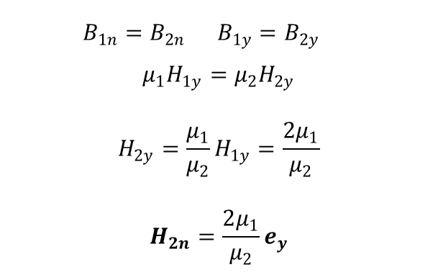

二、恒定磁场基本方程·分界面上的衔接条件
（二）例题分析
3-3-3 在恒定磁场中，若两种不同媒质分界面为$xoz$平面，其上有电流线密度$K=2e_{x}$A/m，已知$H_{1}=\left(e_{x}+2e_{y}+3e_{z}\right)$A/m，求$H_{2}$。（P106）
解 （2）计算
①如图3-9所示，$xoz$平面下边媒质的磁导率为$μ_{1}$，上边媒质的磁导率为$μ_{2}$，分界面的法线方向为$e_{y}$的方向。
（a）由分界面上的衔接条件可知
$$y$$
$$B_{1n}=B_{2n} B_{1y}=B_{2y}$$
$$\begin{matrix}μ_{1}H_{1y}=μ_{2}H_{2y}\end{matrix}$$
$$H_{2y}=\frac{μ_{1}}{μ_{2}}H_{1y}=\frac{2μ_{1}}{μ_{2}}$$
$$H_{2n}=\frac{2μ_{1}}{μ_{2}}e_{y}$$
$$x$$
$$H_{2}$$
$$K$$
$$z$$
$$H_{1}$$
图3-9

Slide 19

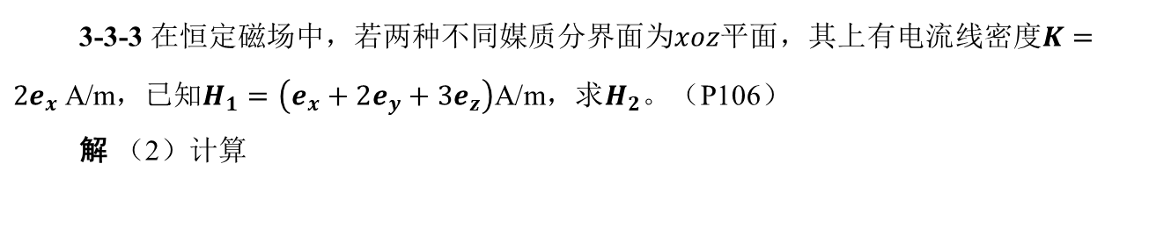





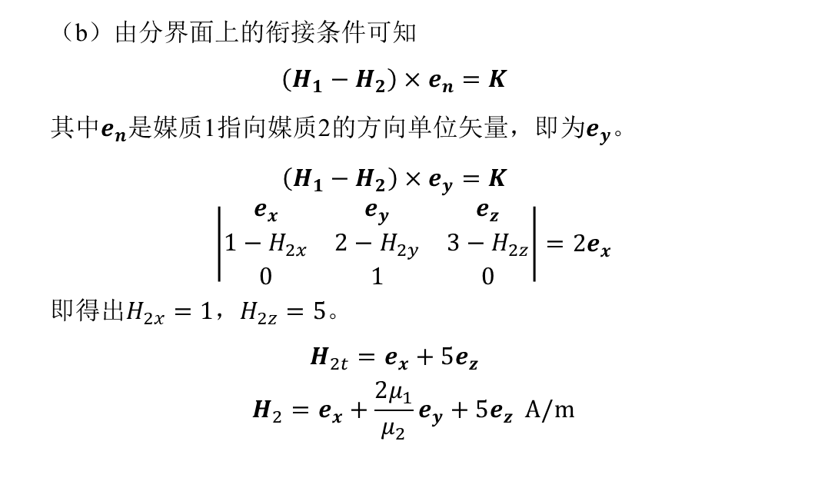

二、恒定磁场基本方程·分界面上的衔接条件
（二）例题分析
3-3-3 在恒定磁场中，若两种不同媒质分界面为$xoz$平面，其上有电流线密度$K=2e_{x}$A/m，已知$H_{1}=\left(e_{x}+2e_{y}+3e_{z}\right)$A/m，求$H_{2}$。（P106）
解 （2）计算
（b）由分界面上的衔接条件可知
$$\left(H_{1}−H_{2}\right)×e_{n}=K$$
其中$e_{n}$是媒质1指向媒质2的方向单位矢量，即为$e_{y}$。
$$\left(H_{1}−H_{2}\right)×e_{y}=K$$
$$\begin{matrix}\left|\begin{matrix}e_{x} & e_{y} & e_{z} \\ 1−H_{2x} & 2−H_{2y} & 3−H_{2z} \\ 0 & 1 & 0\end{matrix}\right|=2e_{x}\end{matrix}$$
即得出$H_{2x}=1$，$H_{2z}=5$。
$$\begin{matrix}H_{2t}=e_{x}+5e_{z}\end{matrix}$$
$$H_{2}=e_{x}+\frac{2μ_{1}}{μ_{2}}e_{y}+5e_{z} A/m$$
结论：
本题的重难点就是在利用分界面的衔接条件时，需要判断条件$H_{1t}−H_{2t}=K$中的$K$的正负，当逻辑不清晰可利用衔接条件的矢量形式$\left(H_{1}−H_{2}\right)×e_{n}=K$并结合图像进行分析。
$$y$$
$$x$$
$$H_{2}$$
$$K$$
$$z$$
$$H_{1}$$
图3-9

Slide 20
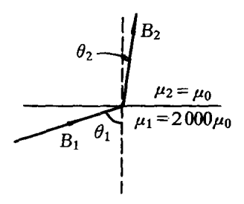
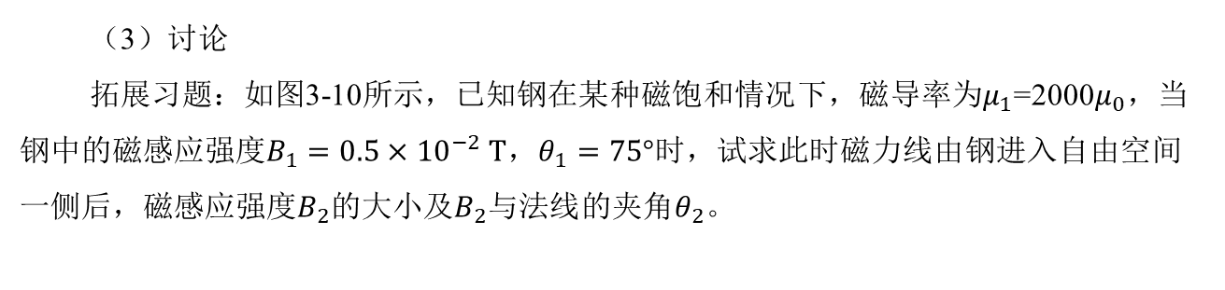
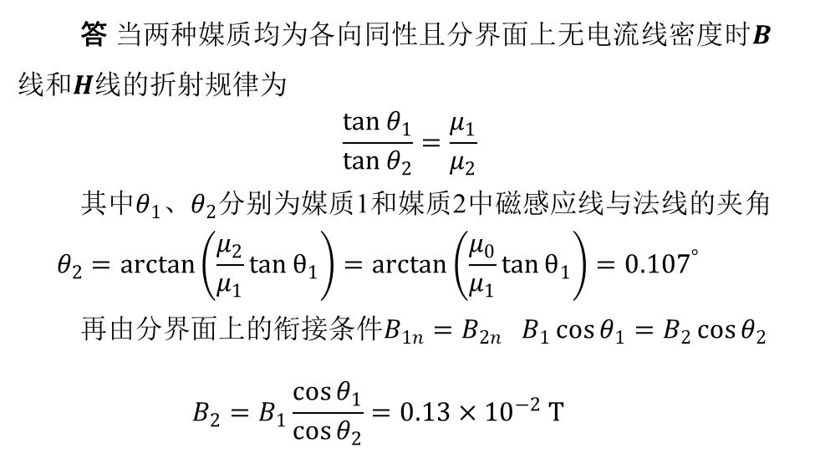
二、恒定磁场基本方程·分界面上的衔接条件
（二）例题分析
（3）讨论
拓展习题：如图3-10所示，已知钢在某种磁饱和情况下，磁导率为$μ_{1}$=2000$μ_{0}$，当钢中的磁感应强度$B_{1}=0.5×{10}^{−2} T$，$θ_{1}=75°$时，试求此时磁力线由钢进入自由空间一侧后，磁感应强度$B_{2}$的大小及$B_{2}$与法线的夹角$θ_{2}$。
答 当两种媒质均为各向同性且分界面上无电流线密度时$B$线和$H$线的折射规律为
$$\frac{\tan{θ_{1}}}{\tan{θ_{2}}}=\frac{μ_{1}}{μ_{2}}$$
其中$θ_{1}$、$θ_{2}$分别为媒质1和媒质2中磁感应线与法线的夹角
$$θ_{2}=\arctan\left(\frac{μ_{2}}{μ_{1}}{\tan{θ}}_{1}\right)=\arctan\left(\frac{μ_{0}}{μ_{1}}{\tan{θ}}_{1}\right)=0.107^{°}$$
再由分界面上的衔接条件$B_{1n}=B_{2n} B_{1}{\cos{θ}}_{1}=B_{2}{\cos{θ}}_{2}$ $$B_{2}=B_{1}\frac{{\cos{θ}}_{1}}{{\cos{θ}}_{2}}=0.13×10^{−2} T$$
图3-10

Slide 21
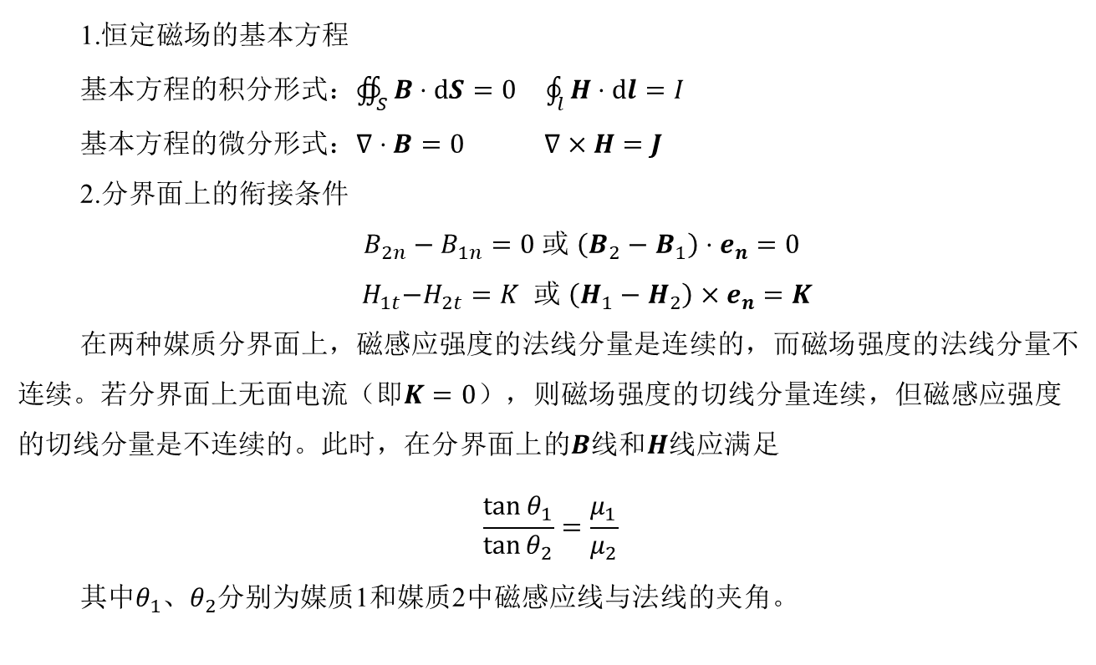
二、恒定磁场基本方程·分界面上的衔接条件
（三）小结
1.恒定磁场的基本方程
基本方程的积分形式：$∯_{S}{B}⋅dS=0 \oint_{l}{H}⋅dl=I$
基本方程的微分形式：$∇⋅B=0 ∇×H=J$
2.分界面上的衔接条件
$B_{2n}−B_{1n}=0$ 或 $\left(B_{2}−B_{1}\right)⋅e_{n}=0$
${ H}_{1t}−H_{2t}=K$ 或 $\left(H_{1}−H_{2}\right)×e_{n}=K$
在两种媒质分界面上，磁感应强度的法线分量是连续的，而磁场强度的法线分量不连续。若分界面上无面电流（即$K=0$），则磁场强度的切线分量连续，但磁感应强度的切线分量是不连续的。此时，在分界面上的$B$线和$H$线应满足
$$\frac{\tan{θ_{1}}}{\tan{θ_{2}}}=\frac{μ_{1}}{μ_{2}}$$
其中$θ_{1}$、$θ_{2}$分别为媒质1和媒质2中磁感应线与法线的夹角。

Slide 22
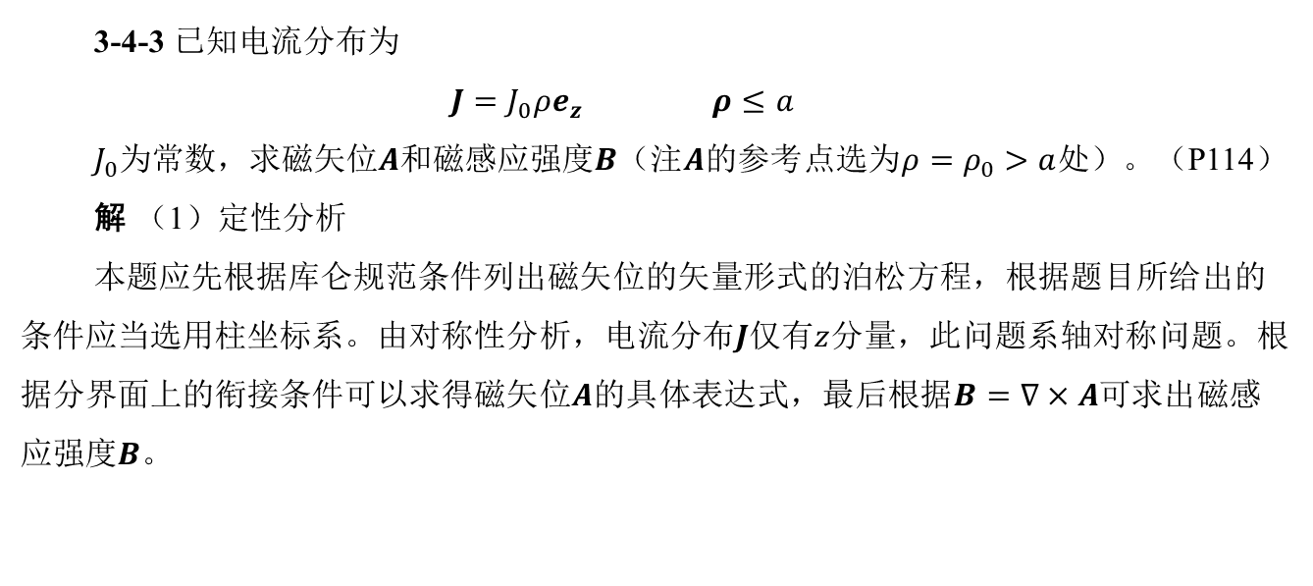
三、磁矢位·恒定磁场的边值问题
（一）目的
1.掌握磁矢位的概念及库仑规范条件；
2.掌握在空间充满均匀媒质时电流分布在有限空间的情况下磁矢位的计算方法；
3.会通过分界面上的衔接条件求解边值问题。
（二）例题分析
3-4-3 已知电流分布为
$$J=J_{0}ρe_{z} ρ≤a$$
$J_{0}$为常数，求磁矢位$A$和磁感应强度$B$（注$A$的参考点选为$ρ=ρ_{0}>a$处）。（P114）
解 （1）定性分析
本题应先根据库仑规范条件列出磁矢位的矢量形式的泊松方程，根据题目所给出的条件应当选用柱坐标系。由对称性分析，电流分布$J$仅有$z$分量，此问题系轴对称问题。根据分界面上的衔接条件可以求得磁矢位$A$的具体表达式，最后根据$B=∇×A$可求出磁感应强度$B$。

Slide 23
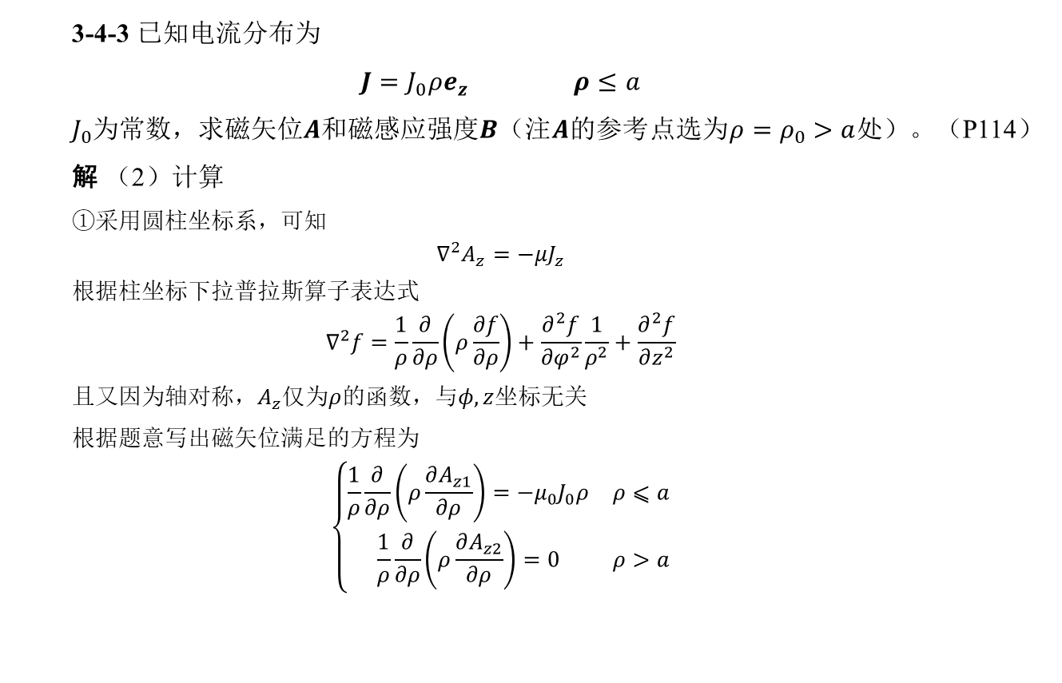

三、磁矢位·恒定磁场的边值问题
磁矢位的边值问题
$$A_{1}=A_{2}$$
$$\frac{1}{μ_{1}}{\left(∇×A_{1}\right)}_{t}−\frac{1}{μ_{2}}{\left(∇×A_{2}\right)}_{t}=K$$
（二）例题分析
3-4-3 已知电流分布为
$$J=J_{0}ρe_{z} ρ≤a$$
$J_{0}$为常数，求磁矢位$A$和磁感应强度$B$（注$A$的参考点选为$ρ=ρ_{0}>a$处）。（P114）
解 （2）计算
①采用圆柱坐标系，可知
$$∇^{2}A_{z}=−μJ_{z}$$
根据柱坐标下拉普拉斯算子表达式
$$∇^{2}f=\frac{1}{ρ}\frac{∂}{∂ρ}\left(ρ\frac{∂f}{∂ρ}\right)+\frac{∂^{2}f}{∂φ^{2}}\frac{1}{ρ^{2}}+\frac{∂^{2}f}{∂z^{2}}$$
且又因为轴对称，$A_{z}$仅为$ρ$的函数，与$φ,z$坐标无关
根据题意写出磁矢位满足的方程为
$$\left\{\begin{matrix}\frac{1}{ρ}\frac{∂}{∂ρ}\left(ρ\frac{∂A_{z1}}{∂ρ}\right)=−μ_{0}J_{0}ρ & ρ⩽a \\ \frac{1}{ρ}\frac{∂}{∂ρ}\left(ρ\frac{∂A_{z2}}{∂ρ}\right)=0 & ρ>a\end{matrix}\right.$$

Slide 24
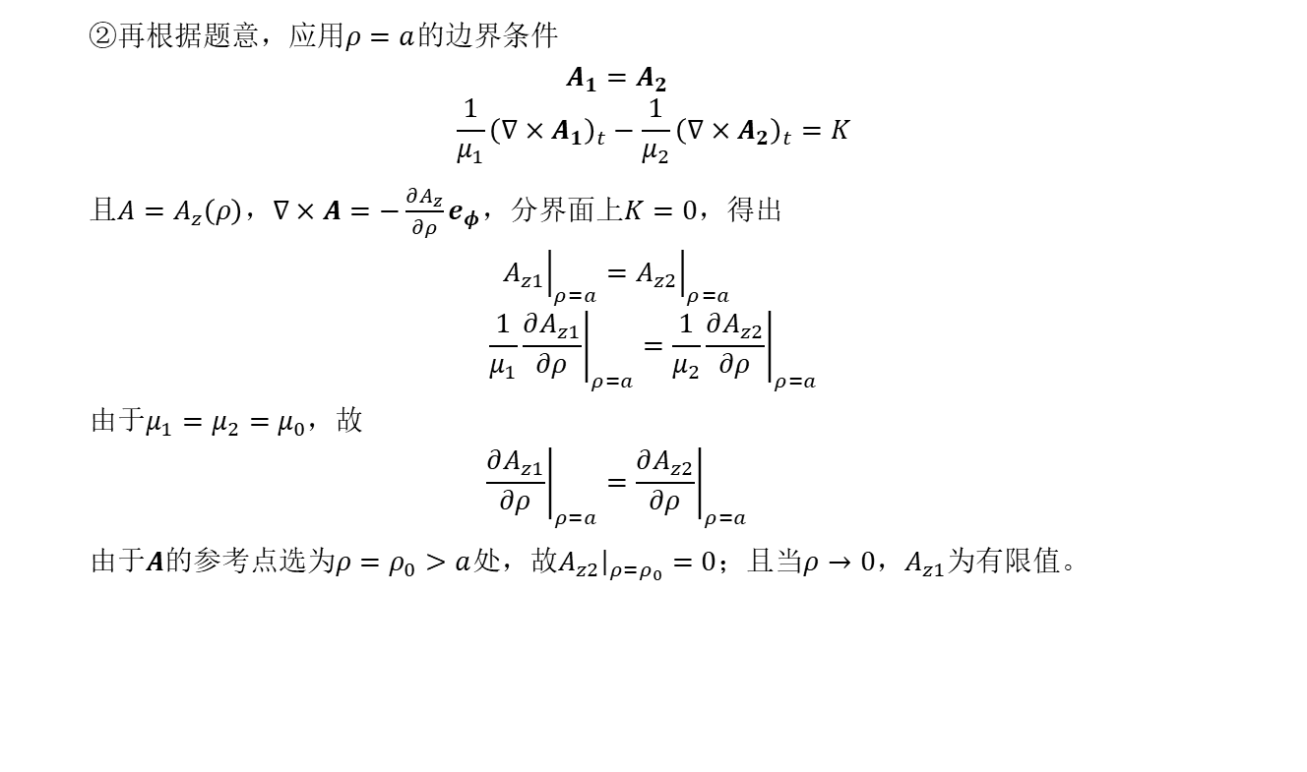

三、磁矢位·恒定磁场的边值问题
磁矢位的边值问题
$$A_{1}=A_{2}$$
$$\frac{1}{μ_{1}}{\left(∇×A_{1}\right)}_{t}−\frac{1}{μ_{2}}{\left(∇×A_{2}\right)}_{t}=K$$
（二）例题分析
②再根据题意，应用$ρ=a$的边界条件
$$A_{1}=A_{2}$$
$$\frac{1}{μ_{1}}{\left(∇×A_{1}\right)}_{t}−\frac{1}{μ_{2}}{\left(∇×A_{2}\right)}_{t}=K$$
且$A=A_{z}\left(ρ\right)$，$∇×A=−\frac{∂A_{z}}{∂ρ}e_{φ}$，分界面上$K=0$，得出
$${\left.A_{z1}\right|}_{ρ=a}={\left.A_{z2}\right|}_{ρ=a}$$
$${\left.\frac{1}{μ_{1}}\frac{∂A_{z1}}{∂ρ}\right|}_{ρ=a}={\left.\frac{1}{μ_{2}}\frac{∂A_{z2}}{∂ρ}\right|}_{ρ=a}$$
由于$μ_{1}=μ_{2}=μ_{0}$，故
$${\left.\frac{∂A_{z1}}{∂ρ}\right|}_{ρ=a}={\left.\frac{∂A_{z2}}{∂ρ}\right|}_{ρ=a}$$
由于$A$的参考点选为$ρ=ρ_{0}>a$处，故${\left.A_{z2}\right|}_{ρ=ρ_{0}}=0$；且当$ρ→0$，$A_{z1}$为有限值。

Slide 25
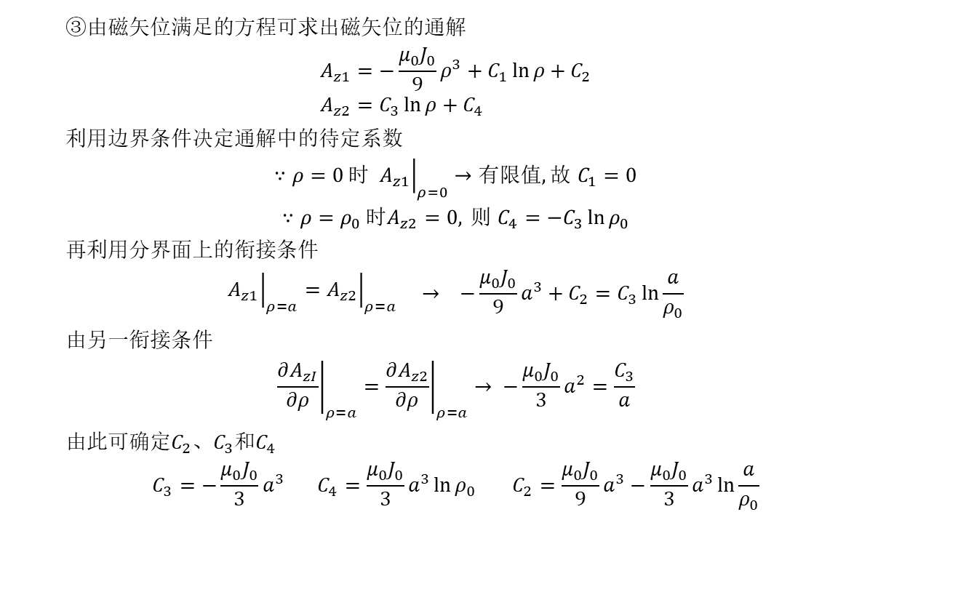
三、磁矢位·恒定磁场的边值问题
磁矢位的边值问题
$$A_{1}=A_{2}$$
$$\frac{1}{μ_{1}}{\left(∇×A_{1}\right)}_{t}−\frac{1}{μ_{2}}{\left(∇×A_{2}\right)}_{t}=K$$
（二）例题分析
③由磁矢位满足的方程可求出磁矢位的通解
$$A_{z1}=−\frac{μ_{0}J_{0}}{9}ρ^{3}+C_{1}\ln{ρ}+C_{2} \\ A_{z2}=C_{3}\ln{ρ}+C_{4}$$
利用边界条件决定通解中的待定系数
$$\begin{matrix}∵ρ=0 \text{时} {\left.A_{z1}\right|}_{ρ=0}→\text{有限值},\text{故} C_{1}=0 \\ ∵ρ=ρ_{0} \text{时}A_{z2}=0, \text{则} C_{4}=−C_{3}{\ln{ρ}}_{0}\end{matrix}$$
再利用分界面上的衔接条件
$$\begin{matrix}{\left.A_{z1}\right|}_{ρ=a}={\left.A_{z2}\right|}_{ρ=a}\end{matrix} → −\frac{μ_{0}J_{0}}{9}a^{3}+C_{2}=C_{3}\ln{\frac{a}{ρ_{0}}}$$
由另一衔接条件
$${\left.\frac{∂A_{zI}}{∂ρ}\right|}_{ρ=a}={\left.\frac{∂A_{z2}}{∂ρ}\right|}_{ρ=a}→ −\frac{μ_{0}J_{0}}{3}a^{2}=\frac{C_{3}}{a}$$
由此可确定$C_{2}$、$C_{3}$和$C_{4}$
$$C_{3}=−\frac{μ_{0}J_{0}}{3}a^{3} C_{4}=\frac{μ_{0}J_{0}}{3}a^{3}{\ln{ρ}}_{0} C_{2}=\frac{μ_{0}J_{0}}{9}a^{3}−\frac{μ_{0}J_{0}}{3}a^{3}\ln{\frac{a}{ρ_{0}}}$$

Slide 26

三、磁矢位·恒定磁场的边值问题
磁矢位的边值问题
$$A_{1}=A_{2}$$
$$\frac{1}{μ_{1}}{\left(∇×A_{1}\right)}_{t}−\frac{1}{μ_{2}}{\left(∇×A_{2}\right)}_{t}=K$$
（二）例题分析
代入$A_{z1}$、$A_{z2}$中得出
$$A_{z1}=\frac{μ_{0}J_{0}}{9}\left(a^{3}−ρ^{3}+3\ln{\frac{ρ_{0}}{a}}\right) ρ⩽a$$
$$A_{z2}=\frac{μ_{0}J_{0}}{3}\left(a^{3}\ln{\frac{ρ_{0}}{ρ}}\right) ρ>a$$
即矢量磁位$A$
$$A_{1}=\frac{μ_{0}J_{0}}{9}\left(a^{3}−ρ^{3}+3\ln{\frac{ρ_{0}}{a}}\right)e_{z} ρ⩽a$$
$$A_{2}=\frac{μ_{0}J_{0}}{3}\left(a^{3}\ln{\frac{ρ_{0}}{ρ}}\right)e_{z} ρ>a$$
④利用$B=∇×A$，可求出两区域内的磁感应强度
$$\begin{matrix}B_{1}=∇×\left(A_{z1}e_{z}\right)=\frac{μ_{0}J_{0}ρ^{2}}{3}e_{φ} & ρ⩽a \\ B_{2}=∇×\left(A_{z2}e_{z}\right)=\frac{μ_{0}J_{0}a^{3}}{3ρ}e_{φ} & ρ>a\end{matrix}$$

Slide 27

三、磁矢位·恒定磁场的边值问题
（二）例题分析
结论：
在这一例题中，等$A$线一族以圆柱轴线为中心的同心圆，与磁感应线相同。在平行平面场中，若磁矢位$A=A_{z}e_{z}$，则在$xOy$平面内磁感应线的方程为
$\frac{B_{x}}{dx}=\frac{B_{y}}{dy}$ $B_{y}dx=B_{x}dy=0$
因为$B=∇×A=\frac{∂A_{z}}{∂y}e_{x}−\frac{∂A_{z}}{∂x}e_{y}$，故$B_{x}=\frac{∂A_{z}}{∂y}$，$B_{y}=\frac{∂A_{z}}{∂x}$，代入上式得
$$\frac{∂A_{z}}{∂x}dx+\frac{∂A_{z}}{∂y}dy=0$$
即
$$dA_{z}=0$$
对于二维问题，平行平面场中等$A$线就是$B$线。

Slide 28


三、磁矢位·恒定磁场的边值问题
（二）例题分析
（3）讨论
若改成多层结构：由两种金属材料组成的长直圆柱导线，其截面如图3-11所示。在$0<ρ<ρ_{1}$与$ρ_{1}<ρ<ρ_{2}$两种不同材料中，电流密度分别为$J_{1}=J_{1}e_{z}$和$J_{2}=J_{2}e_{z}$，磁导率均为$μ_{0}$。求磁矢位$A$。该如何计算？
答 可将整个区域分为3个部分，由对称性分析，磁场分布沿轴线方向是一样的，故是个平行平面磁场问题。磁矢位满足的微分方程为
$$∇^{2}A_{1}=−μ_{0}J_{1}\left(0<ρ<ρ_{1}\right) \\ ∇^{2}A_{2}=−μ_{0}J_{2}\left(ρ_{1}<ρ<ρ_{2}\right) \\ ∇^{2}A_{3}=0\left(ρ>ρ_{2}\right)$$
由于$J_{1}$、$J_{2}$均沿轴线方向，选择圆柱坐标系，$A_{1}$、$A_{2}$、$A_{3}$均仅有$e_{z}$方向的分量，上式可写为标量形式的微分方程
$$\begin{matrix}∇^{2}A_{1}=−μ_{0}J_{1} & \left(0<ρ<ρ_{1}\right) \\ ∇^{2}A_{2}=−μ_{0}J_{2} & \left(ρ_{1}<ρ<ρ_{2}\right) \\ ∇^{2}A_{3}=0 & \left(ρ>ρ_{2}\right)\end{matrix}$$
①
②
③
图3-11

Slide 29

三、磁矢位·恒定磁场的边值问题
（二）例题分析
各区域的边界条件分别为
$${\left.A_{1}\right|}_{ρ=ρ_{1}}={\left.A_{2}\right|}_{ρ=ρ_{1}}$$
$${\left.\frac{∂A_{1}}{∂ρ}\right|}_{ρ=ρ_{1}}={\left.\frac{∂A_{2}}{∂ρ}\right|}_{ρ=ρ_{1}}$$
$${\left.A_{2}\right|}_{ρ=ρ_{2}}={\left.A_{3}\right|}_{ρ=ρ_{2}}$$
$${\left.\frac{∂A_{2}}{∂ρ}\right|}_{ρ=ρ_{2}}={\left.\frac{∂A_{3}}{∂ρ}\right|}_{ρ=ρ_{2}}$$
$ρ=0$处，在此选择该点为参考点，即${\left.A_{1}\right|}_{ρ=0}=0$。
由于对称性，$A_{1}$、$A_{2}$、$A_{3}$仅与$ρ$坐标有关，故可得微分方程的通解为
$$\begin{matrix}A_{1}=−\frac{μ_{0}J_{1}}{4}ρ^{2}+c_{1}\ln{ρ}+c_{2} \\ A_{2}=−\frac{μ_{0}J_{2}}{4}ρ^{2}+c_{3}\ln{ρ}+c_{4} \\ A_{3}=c_{5}\ln{ρ}+c_{6}\end{matrix}$$
①
②
③
图3-11

Slide 30

三、磁矢位·恒定磁场的边值问题
（二）例题分析
代入边界条件，确定通解中的待定系数：
$$由{\left.A_{1}\right|}_{ρ=0},得c_{1}=c_{2}=0,即A_{1}=−\frac{μ_{0}J_{1}}{4}ρ^{2}$$
$$由{\left.\frac{∂A_{1}}{∂ρ}\right|}_{ρ=ρ_{1}}={\left.\frac{∂A_{2}}{∂ρ}\right|}_{ρ=ρ_{1}},得c_{3}=\frac{μ_{0}ρ_{1}^{2}}{2}\left(J_{2}−J_{1}\right)$$
$$由{\left.A_{1}\right|}_{ρ=ρ_{1}}={\left.A_{2}\right|}_{ρ=ρ_{1}},得c_{4}=\frac{μ_{0}ρ_{1}^{2}}{4}\left(J_{2}−J_{1}\right)\left(1−2{\ln{ρ}}_{1}\right)$$
$$由{\left.\frac{∂A_{2}}{∂ρ}\right|}_{ρ=ρ_{2}}={\left.\frac{∂A_{3}}{∂ρ}\right|}_{ρ=ρ_{2}},得c_{5}=−\frac{μ_{0}J_{2}\left(ρ_{2}^{2}−ρ_{1}^{2}\right)+J_{1}ρ_{1}^{2}μ_{0}}{2}$$
$$由{\left.A_{2}\right|}_{ρ=ρ_{2}}={\left.A_{3}\right|}_{ρ=ρ_{2}},得c_{6}=−\frac{μ_{0}J_{2}}{4}ρ_{2}^{2}+c_{3}{\ln{ρ}}_{2}−c_{5}{\ln{ρ}}_{2}+c_{4}$$
$$=−\frac{μ_{0}J_{2}ρ_{2}^{2}}{4}+\frac{μ_{0}J_{2}ρ_{2}^{2}}{2}{\ln{ρ}}_{2}+\frac{μ_{0}ρ_{1}^{2}}{4}\left(J_{2}−J_{1}\right)\left(1−2{\ln{ρ}}_{1}\right)$$
由此可以得到$A$的表达式。
图3-11

Slide 31

三、磁矢位·恒定磁场的边值问题
（三）小结
1.库仑规范下，磁矢位$A$满足的微分方程为
$$∇^{2}A=−μJ$$
在直角坐标系中可直接写为
$∇^{2}A_{x}=−μJ_{x}$ ${ ∇}^{2}A_{y}=−μJ_{y}$ $∇^{2}A_{z}=−μJ_{z}$
在圆标坐标系中标量形式${\left(∇^{2}A\right)}_{i}$写为
$${\left(∇^{2}A\right)}_{ρ}=∇^{2}A_{ρ}−\frac{A_{ρ}}{ρ^{2}}−\frac{2}{ρ^{2}}\frac{∂A_{φ}}{∂φ}$$
$${\left(∇^{2}A\right)}_{φ}=∇^{2}A_{φ}−\frac{A_{φ}}{ρ^{2}}+\frac{2}{ρ^{2}}\frac{∂A_{ρ}}{∂φ}$$
$${\left(∇^{2}A\right)}_{z}=∇^{2}A_{z}$$
球坐标系中${\left(∇^{2}A\right)}_{i}$写为
$${\left(∇^{2}A\right)}_{r}=∇^{2}A_{r}−\frac{2}{r^{2}}\left[A_{r}+\frac{1}{\sin{θ}}\frac{∂}{∂θ}\left(\sin{θ}A_{θ}\right)+\frac{1}{\sin{θ}}\frac{∂A_{φ}}{∂φ}\right]$$
$${\left(∇^{2}A\right)}_{θ}=∇^{2}A_{θ}+\frac{2}{r^{2}}\left[\frac{∂A_{r}}{∂θ}−\frac{A_{θ}}{2\sin^{2}{θ}}−\frac{\cos{θ}}{\sin^{2}{θ}}\frac{∂A_{φ}}{∂φ}\right]$$
$${\left(∇^{2}A\right)}_{φ}=∇^{2}A_{φ}+\frac{2}{r^{2}\sin{θ}}\left[\frac{∂A_{r}}{∂φ}+\cot{θ}\frac{∂A_{θ}}{∂θ}−\frac{∂A_{φ}}{2\sin{θ}}\right]$$

Slide 32

三、磁矢位·恒定磁场的边值问题
（三）小结
2.在两种磁媒质的分界面上，磁矢位满足的衔接条件有
$$\begin{matrix}A_{1}=A_{2} \\ \frac{1}{μ_{1}}{\left(∇×A_{1}\right)}_{t}−\frac{1}{μ_{2}}{\left(∇×A_{2}\right)}_{t}=K\end{matrix}$$
上面第二个式子来自$H_{1t}−H_{2t}=K$。
对于平行平面磁场，由于$J=J_{z}e_{z}$，$A=A_{z}e_{z}$，故磁矢位的衔接条件简化为
$$A_{1}=A_{2} \frac{1}{μ_{1}}\frac{∂A_{1}}{∂n}−\frac{1}{μ_{2}}\frac{∂A_{2}}{∂n}=K$$
若分界面上无面电流（$K=0$），即成为齐次边界条件。
磁矢位在媒质分界面上的衔接条件和磁矢位满足的微分方程$∇^{2}A=−μJ$以及场域边界上给定的边界条件一起构成了描述恒定磁场的边值问题。
当遇到多层结构时，应在每一层的分界面分别建立边界条件求解。

Slide 33

三、磁矢位·恒定磁场的边值问题
（三）小结
3.磁矢位$A$与磁位$φ_{m}$对比
（1）磁矢位$A$是由公式$∇∙B=0$推导得到的，磁位$φ_{m}$由公式$∇×H=0$推导得到的；
（2）磁位$φ_{m}$只适用于传导电流密度$J=0$的区域，而磁矢位$A$可用于全部磁场区域。
4.磁位$φ_{m}$与电位$φ$对比
（1）电位$φ$
$$E=−∇φ$$
$φ=\int_{P}^{Q}{E∙dl}$ 积分结果与路径无关
（2）磁位$φ_{m}$
$$H=−∇φ_{m}$$
$φ_{m}=\int_{P}^{Q}{H∙dl}$
上式积分结果与路径有关，具有多值性，为了消除多值性可以设定“磁屏障面”。

Slide 34

四、镜像法·电感·磁场能量与力
（一）目的
1.会利用镜像法求解复杂磁场问题；
2.理解通过磁链定义的自感和互感的概念以及掌握其计算方法；
3.会计算不同情况下的磁场能量。
（二）例题分析
3-16 计算如图3-12所示的长直导线与线框之间的互感。请给出所需镜像电流的大小、方向及位置，并给出此时导线与线框的互感。（P144）
图3-12

Slide 35

四、镜像法·电感·磁场能量与力
（二）例题分析
3-16 计算如图3-12所示的长直导线与线框之间的互感。请给出所需镜像电流的大小、方向及位置，并给出此时导线与线框的互感。（P144）
解 （1）定性分析
①由于有$μ→∞$的无限大导磁媒质在导线的左侧，此题要用镜像法求解。
②设有磁导率为$μ_{1}$和$μ_{2}$的两种磁媒质的分界面附近有一线电流$I$（在$μ_{1}$中），则$μ_{1}$中的磁场由$I$及其镜像电流$I′$共同产生，而$μ_{1}$中的磁场由在$I$处的镜像电流$I"$所产生。两个镜像电流$I′$和$I"$分别为
$$I^{′}=\frac{μ_{2}−μ_{1}}{μ_{2}+μ_{1}}I,I^{′′}=\frac{2μ_{1}}{μ_{2}+μ_{1}}I$$
若$μ_{1}=μ_{0}$，$μ_{2}$为铁磁媒质，即$μ_{2}→∞$，则有
$$I^{′}≈I,I^{′′}≈0$$
图3-12

Slide 36


四、镜像法·电感·磁场能量与力
（二）例题分析
（2）计算
镜像电流在所研究区域之外，位于媒质分界面左侧距分界面$d$处，镜像电流$I^{′}≈I$，且与所设导线上的电流方向一致。这样，电流$I$与镜像电流$I^{′}$在线框中距导线$x$处的磁感应强度为
$$B=\frac{μ_{0}I}{2πx}+\frac{μ_{0}I}{2π(2d+x)}$$
电流$I$与镜像电流$I^{′}$在线框中产生的磁通和交链的磁通链为
$$ψ_{m}=φ_{m}=\int_{S}{B}⋅dS=\int_{a}^{a+b}{\frac{μ_{0}I}{2π}}\left[\frac{1}{x}+\frac{1}{x+2d}\right]cdx$$
$$=\frac{μ_{0}Ic}{2π}\ln{\frac{\left(a+b\right)\left(a+b+2d\right)}{a\left(a+2d\right)}}$$
导线与线框的互感为
$$M=\frac{ψ_{m}}{I}=\frac{μ_{0}c}{2π}\ln{\frac{\left(a+b\right)\left(a+b+2d\right)}{a\left(a+2d\right)}}$$
图3-13

Slide 37





四、镜像法·电感·磁场能量与力
（二）例题分析
（3）讨论
一对平行传输线，其线半径为$a$，相距为$d$，在传输线下方$h$处放置一无限大的相对磁导率为$μ_{r}$的媒质，如图3-14所示。求这对平行传输线单位长度的外自感。
答 平行传输线下方的无限大铁磁物质必然对平行传输线的磁通会产生影响。分界面上磁化电流的作用，可用镜像法来考虑。
设平行传输线上通有电流$I$，则在分界面另一侧镜像电流为
$$I^{′}=\frac{μ_{r}μ_{0}−μ_{0}}{μ_{r}μ_{0}+μ_{0}}I=\frac{μ_{r}−1}{μ_{r}+1}I$$
镜像电流的位置，电流方向为图3-15所示。由于长直导线对其导线外一点的磁感应强度
$$B=\frac{μ_{0}I}{2πρ}$$
故可求得各电流在平行传输线上产生的磁通和磁链。
$$⨂$$
图3-14
图3-15

Slide 38














四、镜像法·电感·磁场能量与力
（二）例题分析
$$I$$
$$B_{1}$$
（3）讨论
首先，计算电流$I$在其单位长度上产生的的磁通链为
$$Ψ_{m1}=Φ_{m1}=\int_{a}^{d−a}{\frac{μ_{0}I}{2π}}\left(\frac{1}{ρ}+\frac{1}{d−ρ}\right)dρ=\frac{μ_{0}I}{2π}{\ln\left(\frac{d−a}{a}\right)}^{2}=\frac{μ_{0}I}{π}\ln{\frac{d−a}{a}}$$
镜像电流$I′$在平行传输线的单位长度上产生的磁通链为
$Ψ_{m2}=Φ_{m2}$ $=2\int_{2h}^{D}{\frac{μ_{0}I^{′}}{2πρ}}dρ=\frac{μ_{0}\left(μ_{r}−1\right)I}{π\left(μ_{r}+1\right)}\ln{\frac{D}{2h}}$
其中$D=\sqrt{(2h)^{2}+d^{2}}$。通过平行传输线单位长度的总磁通链为
$$Ψ_{m}=Ψ_{m1}+Ψ_{m2}=\frac{μ_{0}I}{π}\left(\ln{\frac{d−a}{a}}+\frac{μ_{r}−1}{μ_{r}+1}\ln{\frac{D}{2h}}\right)$$
平行传输线单位长度上的外自感为
$$L=\frac{Ψ_{m1}+Ψ_{m2}}{I}=\frac{μ_{0}}{π}\left(\ln{\frac{d−a}{a}}+\frac{μ_{r}−1}{μ_{r}+1}\ln{\frac{D}{2h}}\right)$$
由此可以看出，当$μ_{r}>1$时，会使自感增加。
$$I$$
$$B_{2}$$
$$I′$$
$$I′$$
$$ρ$$
$$2h$$
$$2h$$
$$D$$
$$⨂$$

Slide 39



四、镜像法·电感·磁场能量与力
（二）例题分析
3-7-2+3-8-2 有一横截面为正方形的铁磁镯环，均匀绕有500匝导线，镯环内外半径分别为$R_{1}=6$cm和$R_{2}=7$cm，高$h=1$cm，$μ=800μ_{0}$，求线圈的自感系数。若镯环线圈中通以电流$I=1$A，求磁场能量。（P125、P132）
解 （1）求自感系数
由于对称性，可以以镯环中心为圆心，作圆形安培环路。
当$ρ<R_{1}$时，内部没有电流，故$H=0$。
当$ρ>R_{2}$时，同样$H=0$。
当$R_{1}≤ρ≤R_{2}$时
$$\begin{matrix}\oint_{l}{H}⋅dl=NI \\ H=\frac{NI}{2πρ}\end{matrix}$$
方向沿圆形回路的切线方向。故磁感应强度为
$$B=\frac{μNI}{2πρ}e_{φ}$$
图3-16
图3-17

Slide 40

四、镜像法·电感·磁场能量与力
（二）例题分析
穿过$dS=hdρ$的元磁通为
$$dφ_{m}=B⋅dS=\frac{μNI}{2πρ}hdρ$$
与此元磁通交链的磁通链为
$$dψ_{m}=Ndφ_{m}=\frac{μN^{2}I}{2πρ}hdρ$$
由此可得出穿过镯环内的磁通链为
$$ψ_{m}=\frac{μN^{2}I}{2π}h\int_{R_{1}}^{R_{2}}{\frac{1}{ρ}}dρ=\frac{μN^{2}I}{2π}h\ln{\frac{R_{2}}{R_{1}}}$$
线圈的自感系数为
$L=\frac{ψ_{m}}{I}=\frac{800μ_{0}×500^{2}×0.01}{2π}\ln{\frac{0.07}{0.06}}=0.0616$ H
图3-16

Slide 41

四、镜像法·电感·磁场能量与力
（二）例题分析
（2）求磁场能量
①用$W_{m}=\frac{1}{2}LI^{2}$求解
$$W_{m}=\frac{1}{2}LI^{2}=\frac{1}{2}×0.0616×1^{2}=0.0308 J$$
②用$W_{m}=\frac{1}{2}\int_{V}{B}⋅HdV$求解
$$W_{m}=\frac{1}{2}\int_{V}{B}⋅HdV=\frac{1}{2}\int_{R_{1}}^{R_{2}}{\frac{μNI}{2πρ}∙\frac{NI}{2πρ}}2πρhdρ=\frac{μN^{2}I^{2}h}{4π}\ln{\frac{R_{2}}{R_{1}}}=\frac{800×4π×10^{−7}×500^{2}×0.01}{4π}\ln{\frac{0.07}{0.06}}=0.0308 J$$

Slide 42

四、镜像法·电感·磁场能量与力
（三）小结
1.磁场中也可使用镜像法，即用镜像电流代替分布在分界面的磁化电流的影响，以求得满足给定边界条件的解答；
2.电感的计算：计算电感的关键在于计算磁通和磁通链。
（1）自感的计算
虽然自感是仅与自身回路的形状、大小、相对位置及周围媒质特性有关的物理量，但在计算自感时，常采用假设流过回路的电流为$I$，然后按$I$→$H$→$B$→$φ_{m}$→$ψ_{m}$→$L$的步骤求得自感$L$。也可以由$I$→$A$→$φ_{m}$→$ψ_{m}$→$L$的步骤求得自感。另外还可以应用聂以曼公式来计算导线回路的外自感，即
$$L_{e}=\frac{μ_{0}N^{2}}{4π}\oint_{l_{2}}{\oint_{l_{1}}{\frac{dl_{1}⋅dl_{2}}{R}}}$$
式中$N$为导线回路的匝数；$R$为两元线段$dl_{1}$、$dl_{2}$之间的距离；$l_{1}$为导线回路的轴线，可将电流视为在沿轴线上流动。在计算该导线回路外自感时，把导线回路内侧边沿的边界视为$l_{2}$，然后作积分可求得外自感$L$，再利用$L=L_{i}+L_{o}$求出导线回路的自感。

Slide 43

四、镜像法·电感·磁场能量与力
（三）小结
（2）互感的计算
计算两个导线回路的互感，常采用假设流过回路1的电流为$I_{1}$，然后按$I_{1}$→$H_{21}$→$B_{21}$→$φ_{m21}$→$ψ_{m21}$→$M_{21}$的步骤求得互感。当然也可以由$I_{1}$→$A_{21}$→$φ_{m21}$→$ψ_{m21}$→$M_{21}$的步骤求得互感。另外，还可以应用聂以曼公式进行计算，即
$$M=M_{21}=M_{12}=\frac{μ_{0}N_{1}N_{2}}{4π}\oint_{l_{2}}{\oint_{l_{1}}{\frac{dl_{1}⋅dl_{2}}{R}}}$$
式中$N_{1}$、$N_{2}$分别为两个导线回路的匝数，$R$为两元线段$dl_{1}$、$dl_{2}$之间的距离，$l_{1}$、$l_{2}$为两导线回路的长度。
3.电流回路在恒定磁场中要受到作用力，说明恒定磁场也储存有能量。计算磁场能量有以下几种方法
若恒定磁场中的能量在线性媒质中，线电流回路系统的磁场能量为
$$W_{m}=\frac{1}{2}\sum_{k=1}^{n}{I_{k}}Ψ_{k}=\frac{1}{2}\sum_{k=1}^{n}{L_{k}}I_{k}^{2}+\frac{1}{2}\sum_{\begin{matrix}k=1 \\ k≠j\end{matrix}}^{n}{\sum_{j=1}^{n}{M_{kj}}}I_{k}I_{j}$$
若是单回路电流，磁场能量为
$$W_{m}=\frac{1}{2}LI^{2}$$

Slide 44

四、镜像法·电感·磁场能量与力
（三）小结
若为两个回路组成的系统
$$W_{m}=\frac{1}{2}L_{1}I_{1}^{2}+\frac{1}{2}L_{2}I_{2}^{2}+MI_{1}I_{2}$$
其中$\frac{1}{2}\left(L_{1}I_{1}^{2}+L_{2}I_{2}^{2}\right)$为两电流回路的自有能，$MI_{1}I_{2}$为两个电流回路间的互有能。自有能恒为正，而互有能可正可负，随电流的流向及两电流回路的同名端而定。当电流同时从两电流回路同名端流人（出）时，互有能为正，否则为负。
对于连续电流分布，磁场能量为
$$W_{m}=\frac{1}{2}\iiint_{V}{J}⋅AdV$$
若能计算出恒定磁场的磁感应强度、磁场强度，则磁场能量密度可由
$$W_{m}=\frac{1}{2}\int_{V}{B}⋅HdV$$
计算。其中$H$、$B$均为空间某点的磁场强度和磁感应强度，而积分区域$V$为所研究范围内整个磁场分布的区域。

Slide 45
第四章 时变电磁场

Slide 46

一、电磁场基本方程·分界面上的衔接条件
（一）目的
1.熟练掌握电磁场基本方程组的积分形式和微分形式；
2.正确理解和使用不同分界面上的衔接条件。
（二）例题分析
4-2-3 设$z=0$处为空气与理想导体的分界面，$z<0$一侧为理想导体，分界面处的磁场强度为
$$H\left(x,y,0,t\right)=H_{0}sinβxcos\left(ωt−βy\right)e_{x}$$
试求理想导体表面上的电流分布和分界面处的电场强度$E$的切线分量。（P156）
解 （1）定性分析
①理想导体的电导率$γ→0$，所以它内部的电场强度为零，根据方程$∇×E=−\frac{∂B}{∂t}$可知理想导体内部的时变磁场也为零。在这种分界面上存在着面电荷和面电流。
②理想导体（设为媒质1）与电介质（设为媒质2）分界面上的衔接条件为
$$H_{2t}=K B_{2n}=0 E_{2t}=0 D_{2n}=σ$$

Slide 47

一、电磁场基本方程·分界面上的衔接条件
（二）例题分析
（2）计算
①理想导体内部电磁场为零。导体表面有感应面电流，其线密度为
$$K=n×H=e_{z}×H=H_{0}\sin{β}x\cos{(}ωt−βy)e_{y}$$
②根据$∇×H=\frac{∂D}{∂t}=ε\frac{∂E}{∂t}$，有
$$∇×H=−e_{z}\frac{∂H_{x}}{∂y}=−e_{z}H_{0}β\sin{β}x\sin{(}ωt−βy)=ε_{0}\frac{∂E}{∂t}$$
上式对时间$t$积分
$$ε_{0}\int{\frac{∂E}{∂t}}dt=−e_{z}H_{0}β\sin{β}x\int{\sin{(}ωt−βy)dt}$$
得
$$E=e_{z}\frac{H_{0}β}{ωε_{0}}\sin{β}x\cos{(}ωt−βy)+c$$
设无恒定场，所以$c=0$。由此可看出$E$的切向分量为零。

Slide 48

一、电磁场基本方程·分界面上的衔接条件
（二）例题分析
③分界面存在感应面电荷，其密度为
$$σ=D_{n}=ε_{0}E_{n}=\frac{H_{0}β}{ω}\sin{β}x\cos{(}ωt−βy)$$
④结论：
在理想导体表面外侧的附近介质中，磁力线平行于表面，电力线垂直于表面。
（三）小结
1.电磁场基本方程组是描述电磁现象的普遍规律，是求解电磁场与波的基本方程。分界面上的衔接条件是电磁场基本方程组在不同媒质分界面上的表现形式，在求解电磁场边值问题中起定解作用。牢固掌握电磁场基本方程组的微分积分形式，深刻理解其物理意义，正确理解和使用分界面上的衔接条件都是这一章的重点。
电磁场基本方程组包含了两个重要的概念（1）随时间变化的磁场要产生电场；（2）随时间变化的电场要产生磁场。前者是对法拉第电磁感应定律由导体回路推广到媒质中的假想回路而得到的，后者是由引入位移电流的概念而获得的。

Slide 49

一、电磁场基本方程·分界面上的衔接条件
（三）小结
2.电磁场基本方程组
积分形式
$$\oint_{L}{H}⋅dl=\iint_{S}{J}⋅dS+\iint_{S}{\frac{∂D}{∂t}}⋅dS$$
$$\oint_{L}{E}⋅dl=−\iint_{S}{\frac{∂B}{∂t}}⋅dS$$
$$\oint_{S}{B}⋅dS=0$$
$$\oint_{S}{D}⋅dS=q$$
微分形式
$$∇×H=J+\frac{∂D}{∂t}$$
$$∇×E=−\frac{∂B}{∂t}$$
$$∇⋅B=0$$
$$∇⋅D =ρ$$
适用于普遍情况下的电磁场。在实际应用中，根据电磁场的不同状态：静态、正弦稳态、准静态及似稳态等，有其相应的电磁场基本方程组的简化形式。

Slide 50

一、电磁场基本方程·分界面上的衔接条件
（三）小结
（1）在静态场中，场量与时间无关，电磁场基本方程组中所有场量对时间的偏导数为零，得到
静电场 $∇×E=0$ 和 $∇⋅D =ρ$
恒定电场 $∇×E=0$ 和 $∇⋅J =0$
恒定磁场 $∇×H=J$ 和 $∇⋅B=0$
可以看出，电场与磁场之间不存在相互作用，它们分别满足彼此独立的方程。例如，直流输电线路，在导线周围的媒质中存在着库仑电场和恒定磁场；在导线内部存在着恒定电场和恒定磁场，也就是说，库仑电场、恒定电场、恒定磁场共存于同一空间。但由于3种场彼此独立所以可以分别予以计算和分析。
（2）在正弦电磁场中，电磁场随时间作正弦变化，电磁场基本方程组可以用复数形式来表示。这样，一个时域场中四维空间问题就可以转化为频域场中的三维空间问题，这种方法在电磁场计算中应用很广。
（3）当位移电流远小于传导电流时，可以忽略位移电流，在电磁场基本方程组中，$∇×\dot{H}≈J$，其余方程不变。由于磁场与恒定磁场满足的微分方程相同，故称之为磁准静态场。此时，磁场强度$H$可以用恒定磁场中的求解方法获得，而电场仍用时变场的计算方法求解。

Slide 51

一、电磁场基本方程·分界面上的衔接条件
（三）小结
3.在时变电磁场中，不同媒质分界面上的衔接条件包括4个关系式，但它们并不是相互独立的，当满足两个切线分量的衔接条件时，必定满足法线分量的衔接条件。所以，在求解时变电磁场边值问题时，不需要全部应用衔接条件的4个关系式。
（1）两种理想介质的分界面：在这种分界面上，当电荷面密度$σ$和电流线密度$K$都等于零时，用于定解的衔接条件为
$E_{2t}=E_{1t}$ 和 $H_{2t}=H_{1t}$
例如，分析电磁波在理想介质分界面上的反射与折射时，就要应用这样的衔接条件。
（2）理想导体与电介质的分界面：在时变电磁场中，理想导体内部的$B$和$H$、$E$和$D$都为零。在这种分界面上，存在着面电荷和面电流，所以，理想导体表面上的边界条件为
$$H_{t}=K B_{n}=0 E_{t}=0 D_{n}=σ$$
由于$σ$和$K$通常是事先不知道的，所以求解这种边值问题时，用来定解的衔接条件为
$E_{t}=0$ 或 $B_{n}=0$
例如，分析电磁波在理想导体表面上的反射问题，波导和谐振腔中的电磁场，都要应用这样的边界条件。

Slide 52



一、电磁场基本方程·分界面上的衔接条件
（三）小结
最后，需要说明的是在应用分界面上的衔接条件$H_{1t}−H_{2t}=K$时，特别要注意磁场的切线分量$H_{t}$与面电流$K$之间是相互交链的关系。它们都同时位于分界面的切平面上，但又相互正交，如图4-1所示。如果$H_{t}$与$K$之间相互平行，则将有$H_{1t}=H_{2t}$。
$$K$$
图4-1

Slide 53


二、电磁功率流和坡印亭矢量·正弦电磁场
（一）目的
1.掌握坡印亭矢量的概念；
2.知道电磁能量和导体之间的关系；
3.掌握正弦电磁场的瞬时形式和复数形式。
（二）例题分析
4-6 已知自由空间中电磁波的两个场分量为
$$\begin{matrix}E_{x}=1000\cos{(}ωt−βz) & V/m \\ H_{y}=2.65\cos{(}ωt−βz) & A/m\end{matrix}$$
式中$f=20 MHz，β=ω\sqrt{μ_{0}ε_{0}}=0.42 rad/m$。求:
（1）瞬时坡印亭矢量；
（2）平均坡印亭矢量；
（3）流入图4-2所示的平行六面体（长为1 $m$，横截面积为0.25 $m^{2}$）中的净瞬时功率。（P184）
图4-2

Slide 54

二、电磁功率流和坡印亭矢量·正弦电磁场
（二）例题分析
解 （1）瞬时坡印亭矢量为
$$S\left(z,t\right)=E×H=2650{\cos^{2}}(ωt−βz)e_{z}=1325[1+\cos{(}2ωt−2βz)]e_{z}=1325\left[1+\cos\left(8π×10^{7}t−0.842z\right)\right]e_{z} W/m^{2}$$
（2）平均坡印亭矢量
解法一：用复坡印亭矢量取实部的方法求$S_{av}$。
复坡印亭矢量为
$$\tilde{S}=\overset{.}{E}×{\overset{.}{H}}^{∗}=\frac{1}{2}\left(1000e^{−jβz}e_{x}\right)×\left(2.65e^{jβz}e_{y}\right)=1325e_{z}$$
平均坡印亭矢量为
$$S_{av}=Re\left[\tilde{S}\right]=1325e_{z} W/m^{2}$$
解法二：用求平均值的积分方法求$S_{av}$。
$$S_{\text{av}}=\frac{1}{T}\int_{0}^{T}{S}dt=\frac{1}{T}\int_{0}^{T}{1}325[1+\cos{(}2ωt−2βz)]e_{z}dt=1325e_{z} W/m^{2}$$

Slide 55

二、电磁功率流和坡印亭矢量·正弦电磁场
（二）例题分析
（3）流入平行六面体中的净瞬时功率为
$$P=−\oint_{A}{S}⋅dA$$
在与电磁波传播方向平行的四个侧面上，由于面的法线方向与坡印亭矢量$S$的方向垂直，因此$S⋅dA=0$（这里的$A$为闭合面，不是磁矢位，为了和坡印亭矢量$S$区分开）。而在$z=0$的表面有$\int_{A}{S}⋅dA=−{\left.S\right|}_{z=0}×0.25$，以及在$z=1$的表面有$\int_{A}{S}⋅dA={\left.S\right|}_{z=1}×0.25$，所以上式积分结果为
$$P=0.25×1325\left[\left(1+\cos{(}2ωt−2βz\right))_{z=0}−\left(1+\cos{(}2ωt−2βz\right))_{z=1}\right]=331.25[\cos{2}ωt−\cos{(}2ωt−2β)]=−331.25×2[\sin{(}2ωt−β)\sin{β}]=−270.14\cos\left(8π×10^{7}t−0.42\right) W$$
图4-2

Slide 56

二、电磁功率流和坡印亭矢量·正弦电磁场
（三）小结
在正弦电磁场中，描述电磁功率流密度的矢量有几种形式：瞬时坡印廷矢量$S=E×H$；复坡印廷矢量$\tilde{S}=\overset{.}{E}×{\overset{.}{H}}^{∗}$和平均坡印廷矢量$S_{av}=Re\left[\overset{.}{E}×{\overset{.}{H}}^{∗}\right]$。在学习中，应注意两个问题：
（1）为什么不是用$\overset{.}{E}×\overset{.}{H}$定义复坡印廷矢量，而是用$\overset{.}{E}×{\overset{.}{H}}^{∗}$；
（2）$S$、$\tilde{S}$和$S_{av}$三者之间有怎样的关系？
对于正弦电磁场，计算一个周期$T$内$S$的时间平均值更有实际意义。$S$的时间平均值定义为
$$S_{av}=\frac{1}{T}\int_{0}^{T}{S}dt=\frac{1}{T}\int_{0}^{T}{(E×H)}dt$$
当场量用复数形式表示时，有
$$S_{av}=\frac{1}{T}\int_{0}^{T}{Re\left[\sqrt{2}\dot{E}e^{jωt}\right]×\left[\sqrt{2}\overset{.}{H}e^{jωt}\right]dt}$$
上式经过积分后，得
$$S_{av}=Re\left[\overset{.}{E}×{\overset{.}{H}}^{∗}\right]$$
由此定义复坡印廷矢量为
$$\tilde{S}=\overset{.}{E}×{\overset{.}{H}}^{∗}$$
可以看出，$\tilde{S}$与$S_{av}$相互联系，而与瞬时坡印廷矢量$S$之间没有直接关系。也就是说，不能由$\tilde{S}$的表达式取实部得到$S$的表达式。定义复坡印廷矢量$\tilde{S}=\overset{.}{E}×{\overset{.}{H}}^{∗}$在于能方便地计算出$S_{av}$。

Slide 57

三、电磁辐射
（一）目的
1.掌握单元偶极子激发的电磁场的近区、远区划分及其场的性质；
2.理解电磁能量的辐射过程以及了解天线阵的工作原理。
（二）例题分析
4-6-1 在自由空间里有一单元偶极子天线，已知$l=0.1$m，$λ=10$m，$I_{m}=1$A求$r=1000$m，$θ=90°$时：
（1）电场强度振幅值及磁场强度振幅值；
（2）坡印亭矢量最大值；
（3）该单元偶极子天线的总辐射功率；
（4）该单元偶极子天线的辐射电阻。（P179）

Slide 58

三、电磁辐射
（二）例题分析
解 （1）定性分析
①首先判断是近区场还是远区场：由于$r≫λ$，因此属于远区场问题。远区场为辐射场，向外辐射功率。
②单元偶极子天线远区场的数学表达式
$${\dot{H}}_{r}={\dot{H}}_{θ}={\dot{E}}_{r}={\dot{E}}_{φ}=0 \\ {\dot{H}}_{φ}=j\frac{IΔl\sin{θ}}{2λr}e^{−j\frac{2πr}{λ}} \\ {\dot{E}}_{θ}=\sqrt{\frac{μ_{0}}{ε_{0}}}j\frac{IΔl\sin{θ}}{2λr}e^{−j\frac{2πr}{λ}}$$
（2）计算
①由于$r≫λ$，因此属于远区场问题，$E_{θ}$和$H_{φ}$的振幅分别为
$$\begin{matrix}E_{θ_{m}}=\sqrt{\frac{μ_{0}}{ε_{0}}}×\frac{I_{m}l}{2λr}\sin{θ}=377×\frac{1×0.1}{2×10×1000}=1.885×10^{−3} V/m \\ H_{φ_{m}}=\frac{I_{m}l}{2λr}\sin{θ}=\frac{E_{θm}}{377}=5×10^{−6} A/m\end{matrix}$$

Slide 59

三、电磁辐射
（二）例题分析
②坡印亭矢量的最大值为
$$S_{max}=\frac{1}{2}E_{θ_{m}}H_{φ_{m}}=\frac{1}{2}×1.89×10^{−3}×5×10^{−6}=4.7125×10^{−9} W/m^{2}$$
③总的辐射功率为
$$P=I^{2}80π^{2}{\left(\frac{L}{λ}\right)}^{2}=\frac{1}{2}80π^{2}{\left(\frac{0.1}{10}\right)}^{2}=3.95×10^{−2} W$$
④辐射电阻为
$$R_{e}=80π^{2}{\left(\frac{l}{λ}\right)}^{2}=78.96 mΩ$$
结论:
由于时间上，电场与磁场同相位，坡印亭矢量只有实部，由$S=E×H$知，$S$沿$r$方向，说明远区场为辐射场，不断向外辐射功率。
单元偶极子辐射的远区场波前面为球面，是球面波。

Slide 60

三、电磁辐射
（二）例题分析
（3）讨论
单元偶极子辐射近区的场量如何表示呢？能量是如何流动的？
答 在单元偶极子激发的电磁场中，$r≪λ$的区域称为近区（近区常称为似稳区）。在近区，各场量可近似地以下面公式表示
$${\dot{H}}_{r}={\dot{H}}_{θ}={\dot{E}}_{θ}=0 \\ {\dot{H}}_{φ}=\frac{IΔl\sin{θ}}{4πr^{2}} \\ {\dot{E}}_{r}=2\frac{\dot{p}\cos{θ}}{4πε_{0}r^{3}} \\ {\dot{E}}_{θ}=\frac{\dot{p}\sin{θ}}{4πε_{0}r^{3}}$$
式中$\dot{p}=\frac{\dot{I}Δl}{jω}$。从能量关系看，电场滞后于磁场90°相位角，故复坡印亭矢量的实部为零，只有虚部。这表明，在近区内只有电能与磁能的交换和振荡，似乎不能通过近区向外辐射电磁能量。

Slide 61

三、电磁辐射
（三）小结
单元偶极子辐射是一种最简单同时又是最重要的辐射形式。它的辐射场的特点是：
（1）$E$、$H$都与传播方向垂直，而且$E$与$H$彼此垂直，为横电磁波；
（2）$E$及$H$都与$r$的一次方成正比，所以$S∝\frac{1}{r^{2}}。$辐射的总功率与包围单元偶极子的球面半径$r$无关，穿过以波源为中心任一平面向外辐射的电磁功率是相同的，说明这部分电磁能量没有在空间中滞留，确实脱离了激发源而辐射出去了。辐射具有明显的方向性，偶极子轴线方向上没有辐射，在赤道平面上辐射最强。辐射功率正比于频率的平方，频率升高，辐射功率迅速增加。另一方面，由辐射电阻
$$R_{e}=80π^{2}{\left(\frac{∆l}{λ}\right)}^{2}$$
可见单元偶极子的辐射能力与${\left(\frac{∆l}{λ}\right)}^{2}$正比。要提高辐射能力，必须使天线的长度增大到与波长同数量级，但这时的天线已不能用单元偶极子来表示。如半波天线可以看作是多个单元偶极子的组合。单元偶极子激发的电磁场满足叠加原理，而半波天线的辐射场可由它的叠加来求得。

Slide 62
参考书目
[1] 冯慈璋，马西奎主编. 工程电磁场导论. 北京：高等教育出版社, 2000.06.
[2] 马西奎等编著. 电磁场重点难点及典型题精解. 西安：西安交通大学出版社, 2000.09.
[3] 王仲奕等编著. 《工程电磁场导论》习题详解. 西安：西安交通大学出版社, 2001.06.
[4] 张文灿，陈崇源编著. 新编工程电磁场题解. 武汉：华中科技大学出版社, 2003.05.

Slide 63


谢 谢！

